Slide 1
PREPARATORIA

Slide 2
INTEGRANTES:
EQUIPO 6
MARIA ANTONIETA HEREDIA DIBUJO
MAYTE SUÁREZ ORIENTACIÓN EDUCATIVA
GABRIELLA MUÑOZ DE COTE INFORMÁTICA
ADRIANA BARRERAS DIBUJO

Slide 3
NOMBRE DEL PROYECTO:
EDUCACION VIAL EN ADOLESCENTES
CICLO ESCOLAR 2018-2019

Slide 4
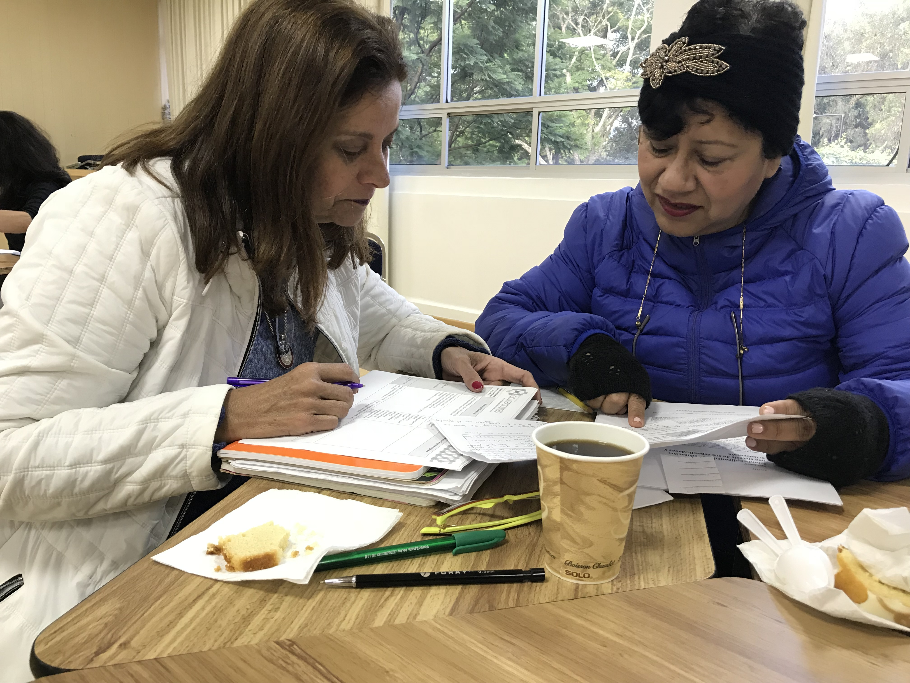
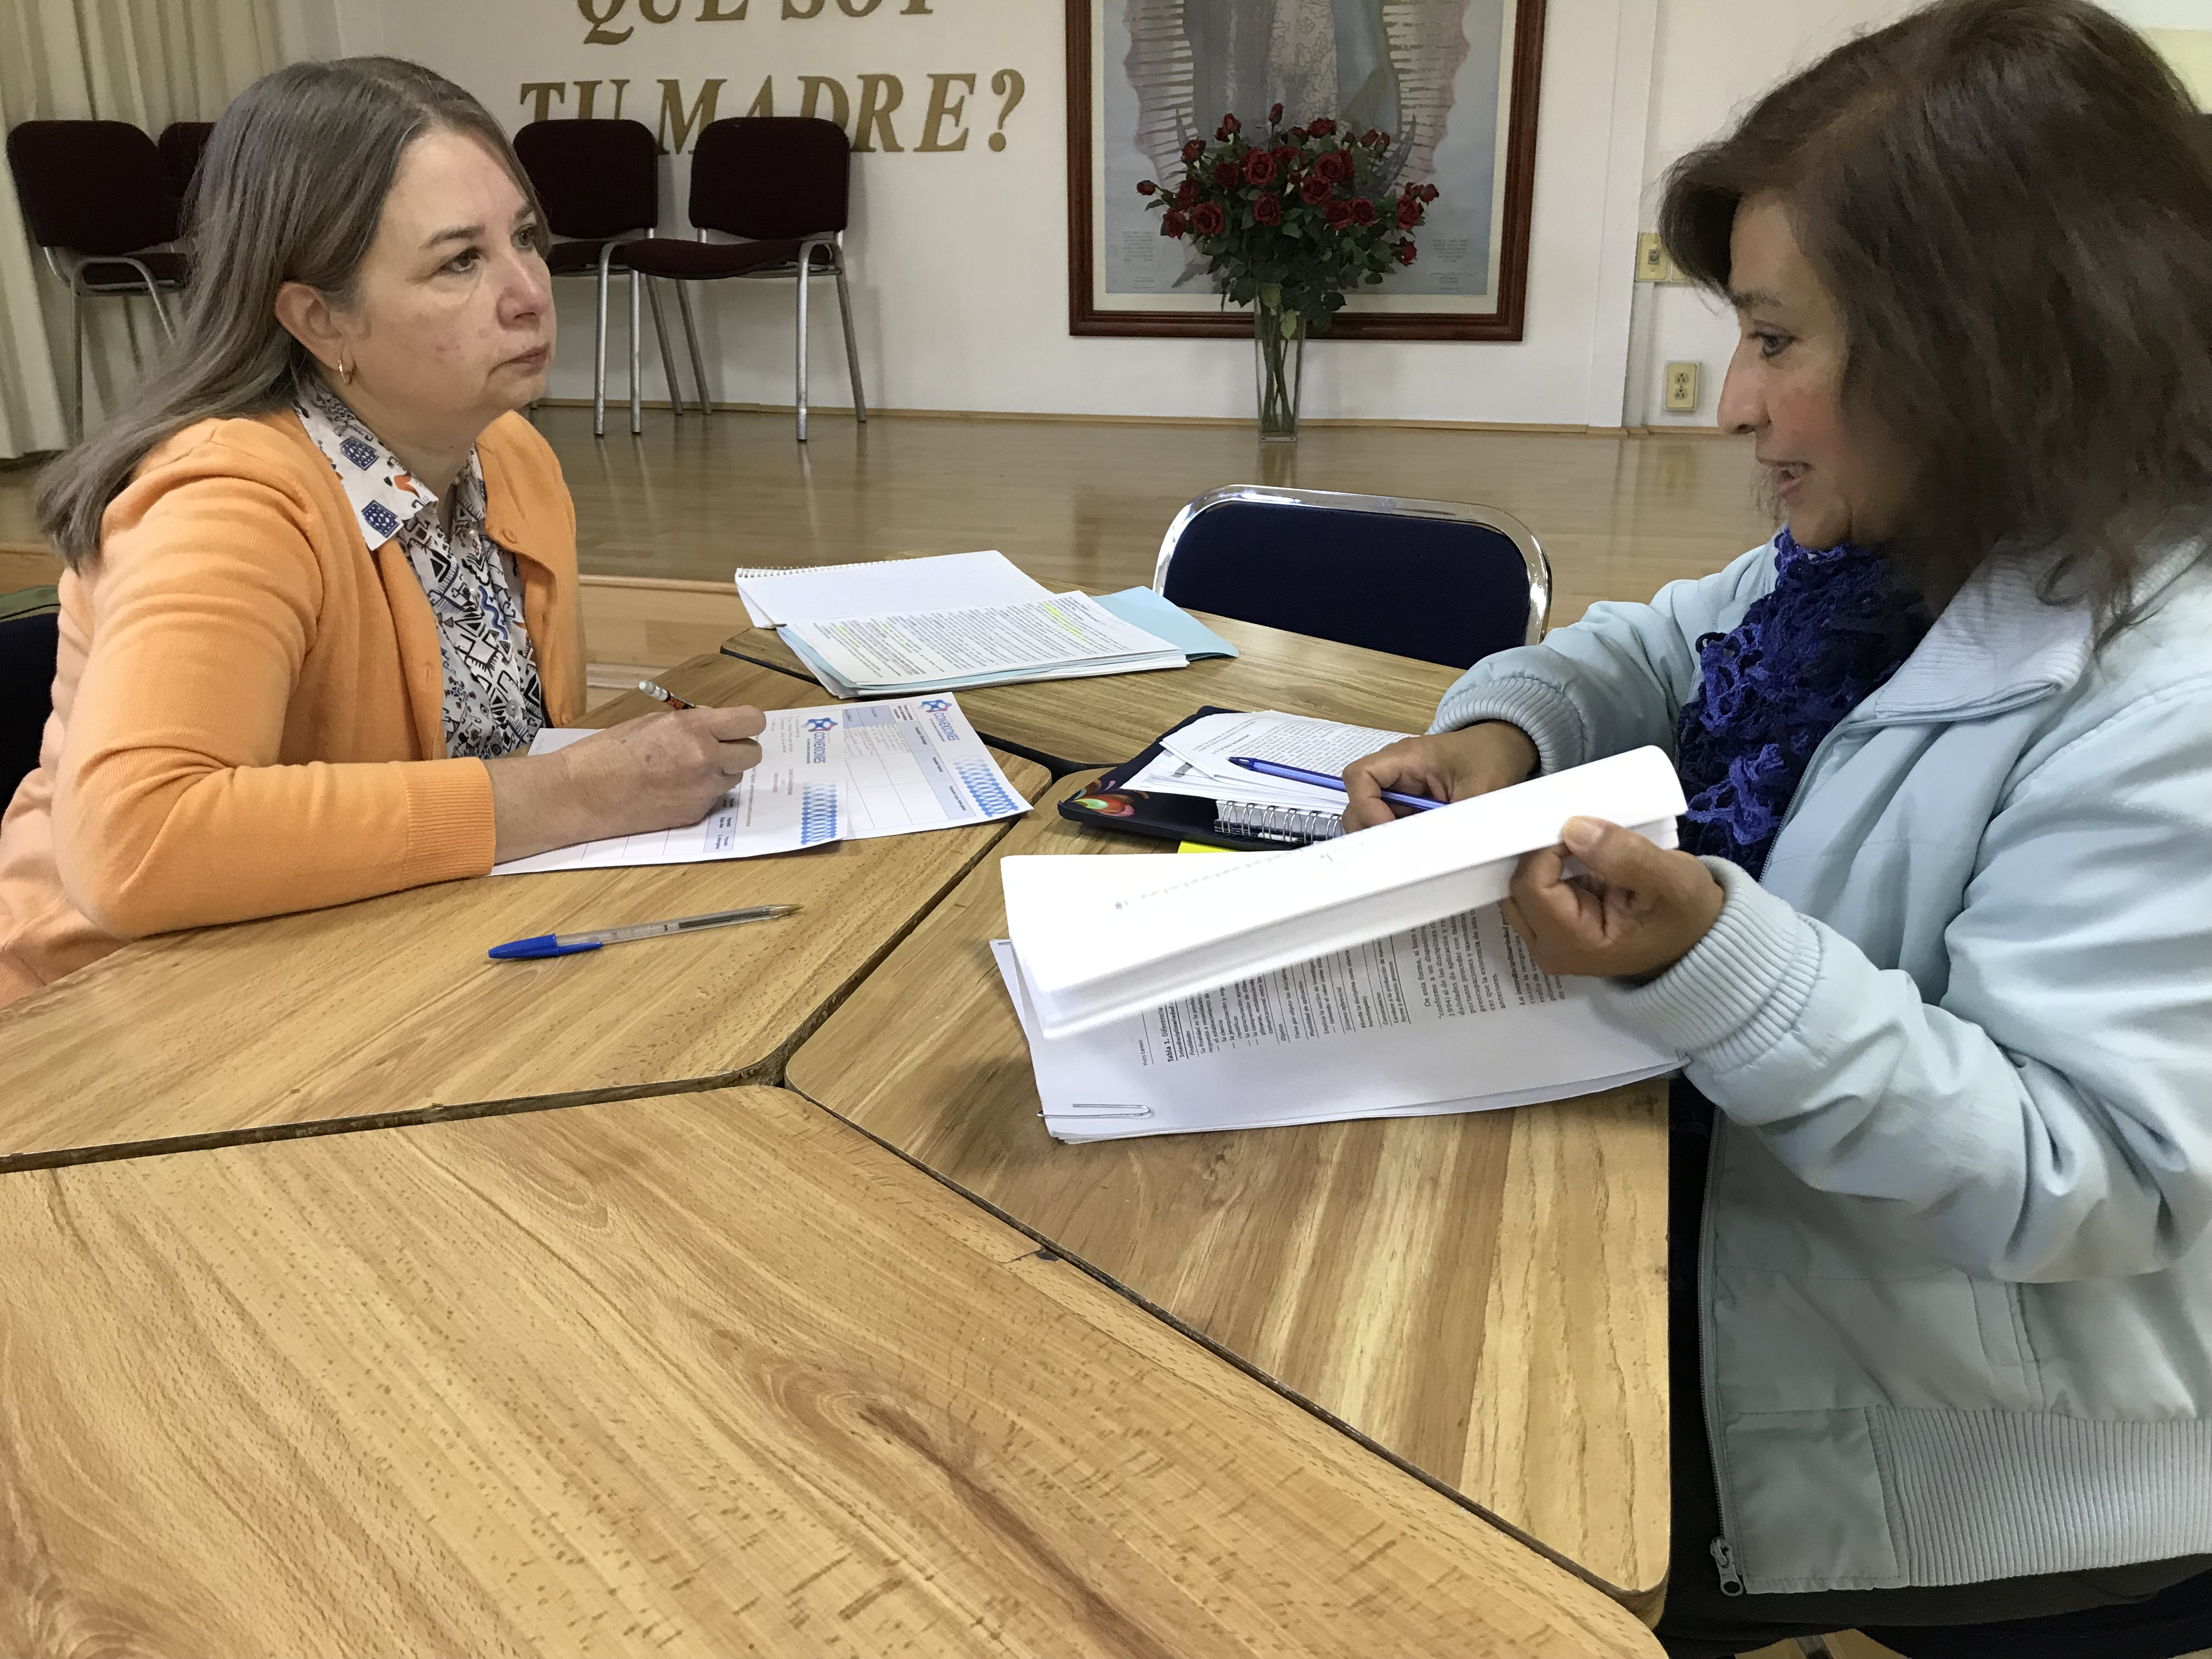
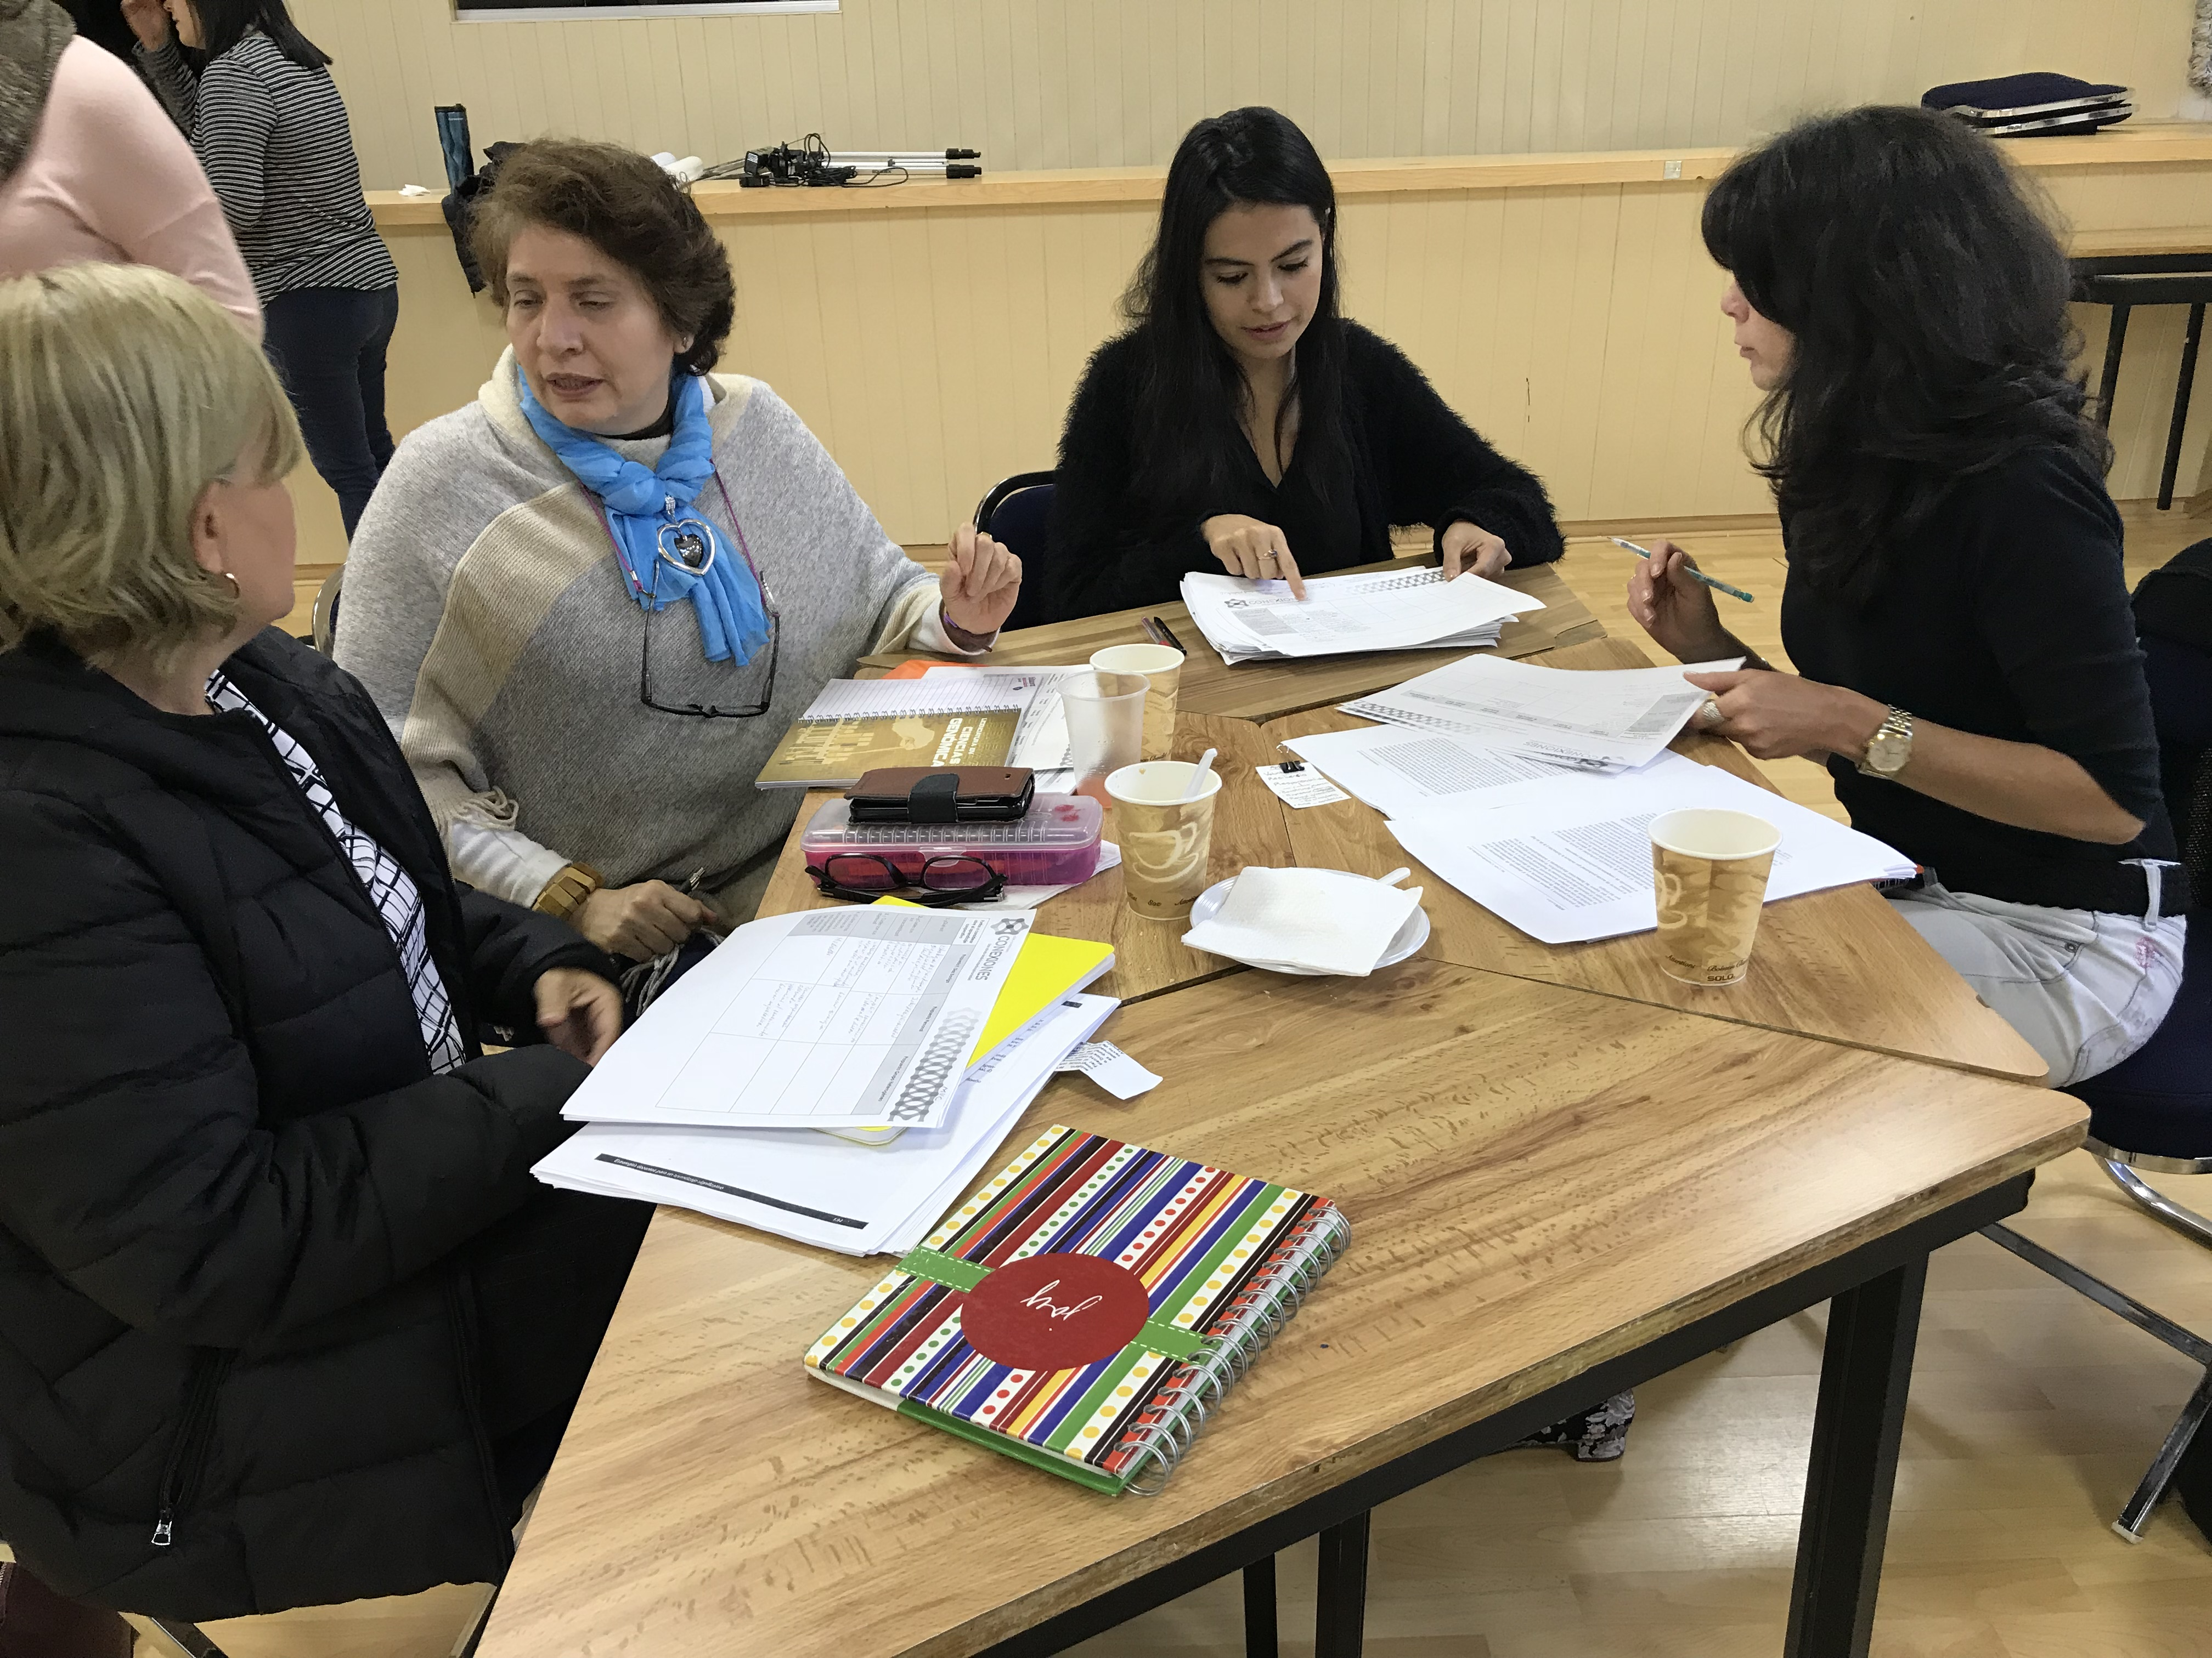
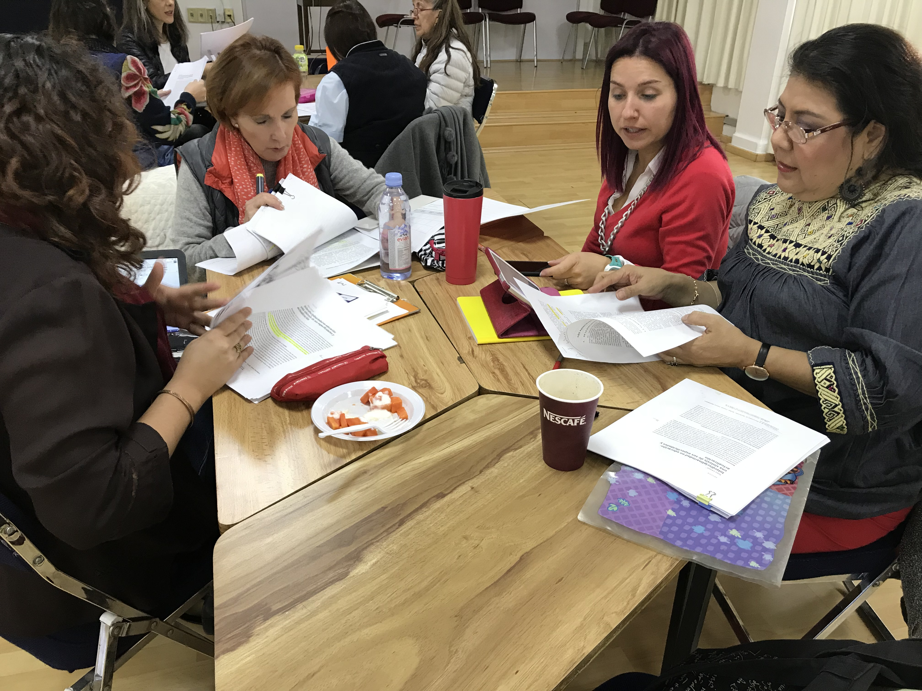
FOTOS DE LAS ACTIVIDADES:
A
C
T
I
V
I
D
A
D
1

Slide 5
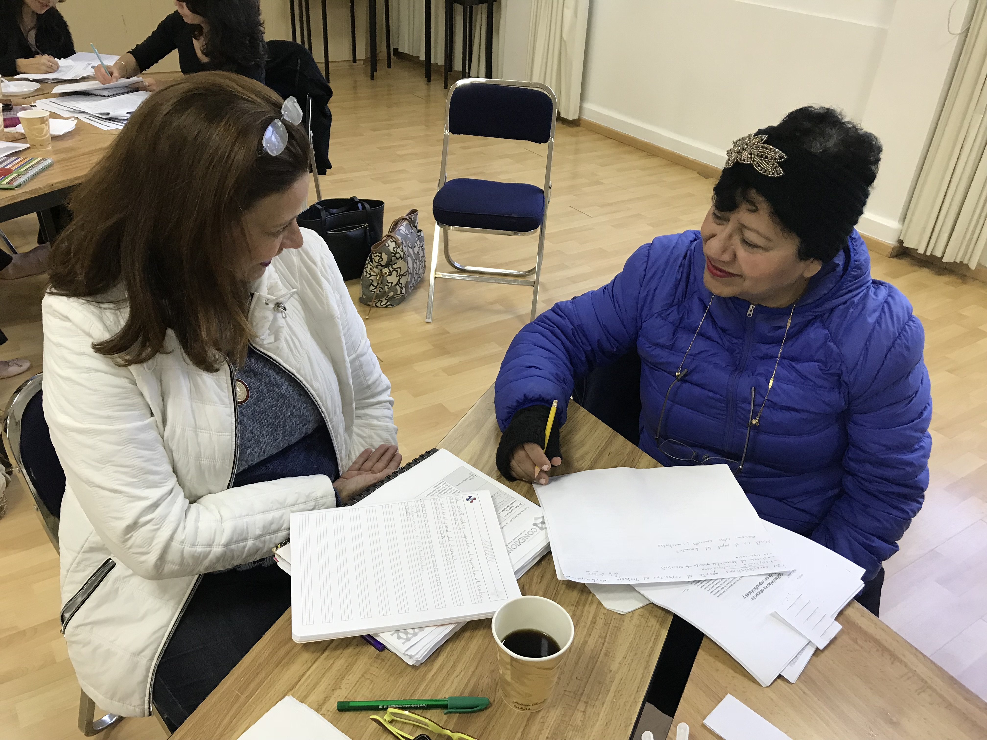
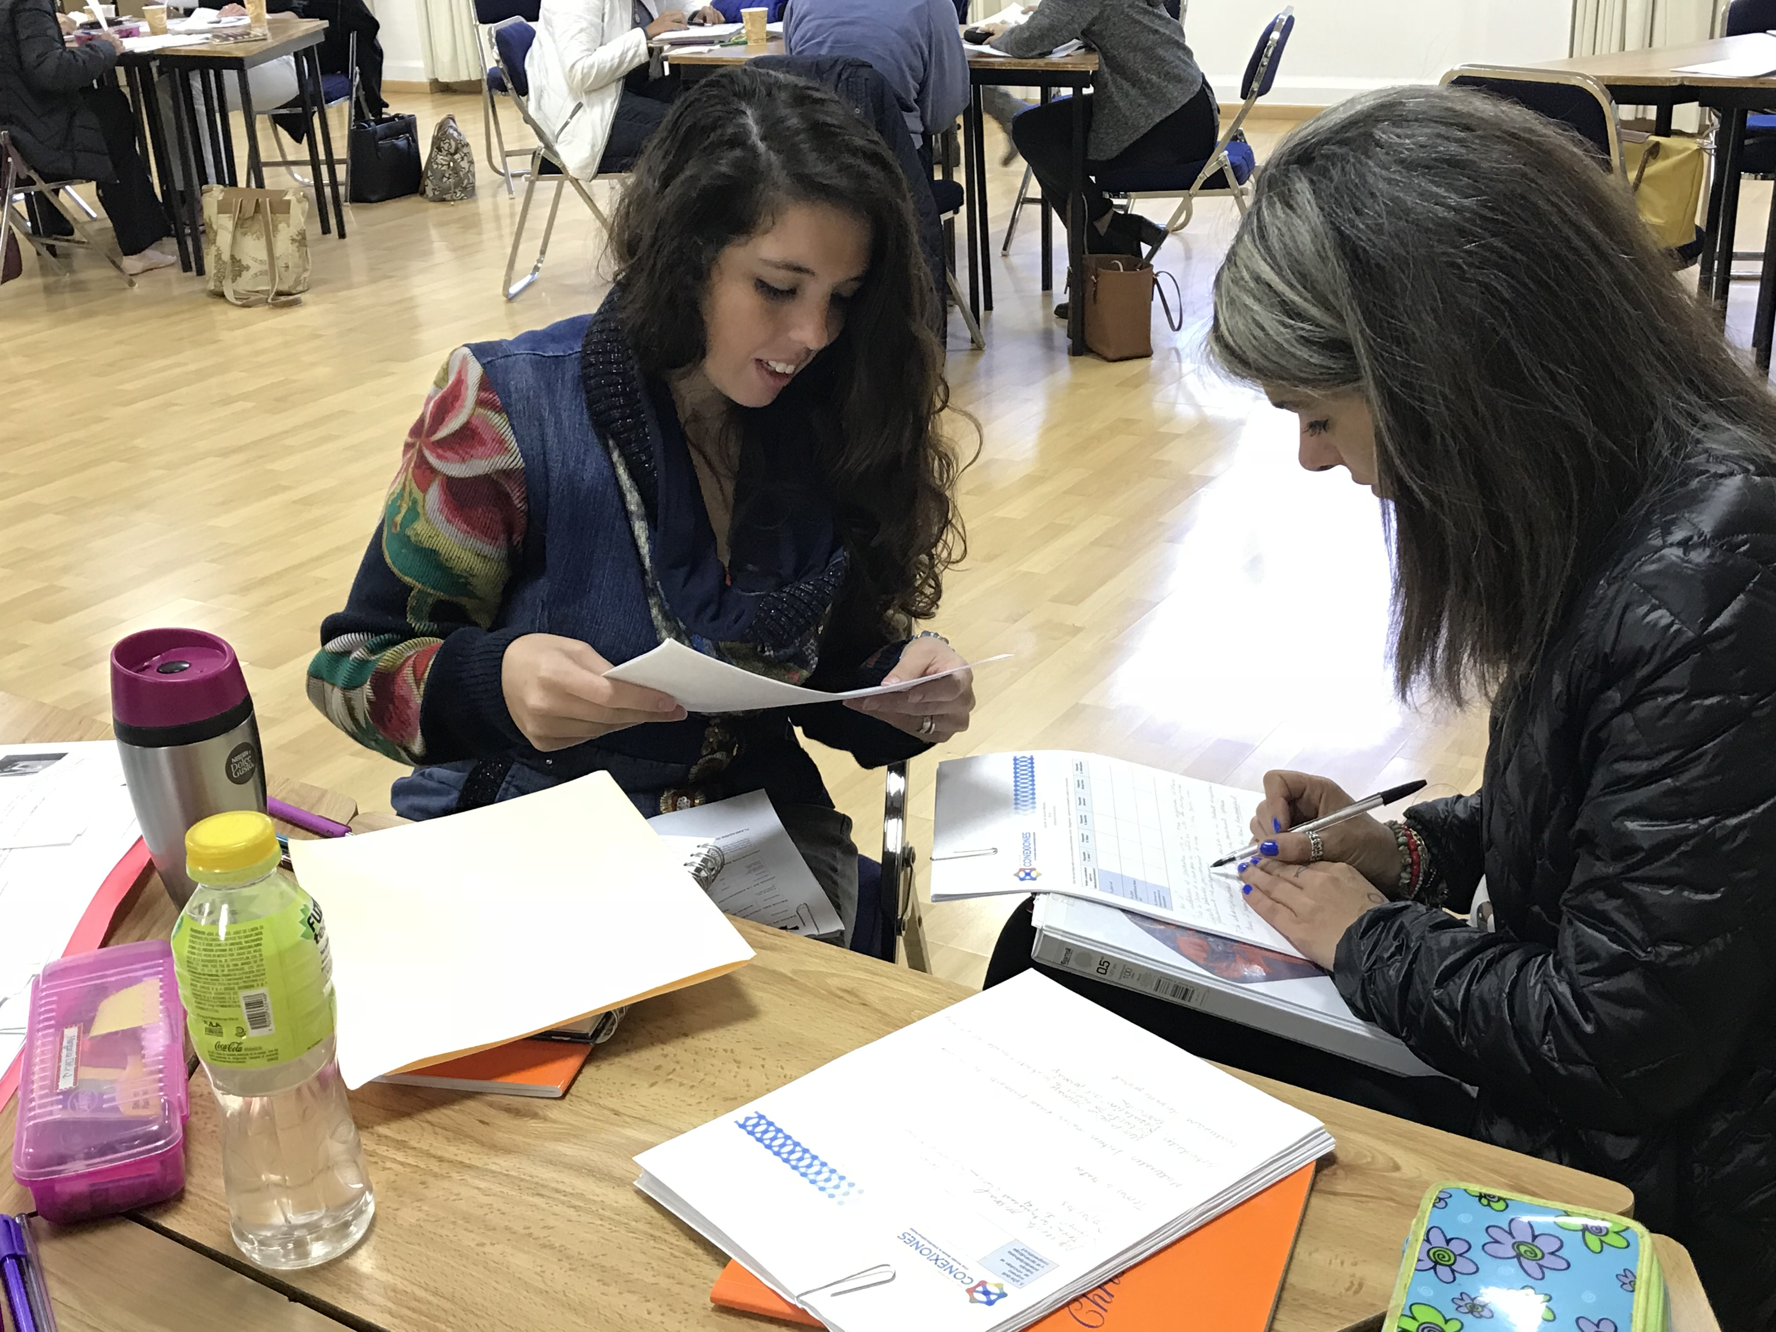
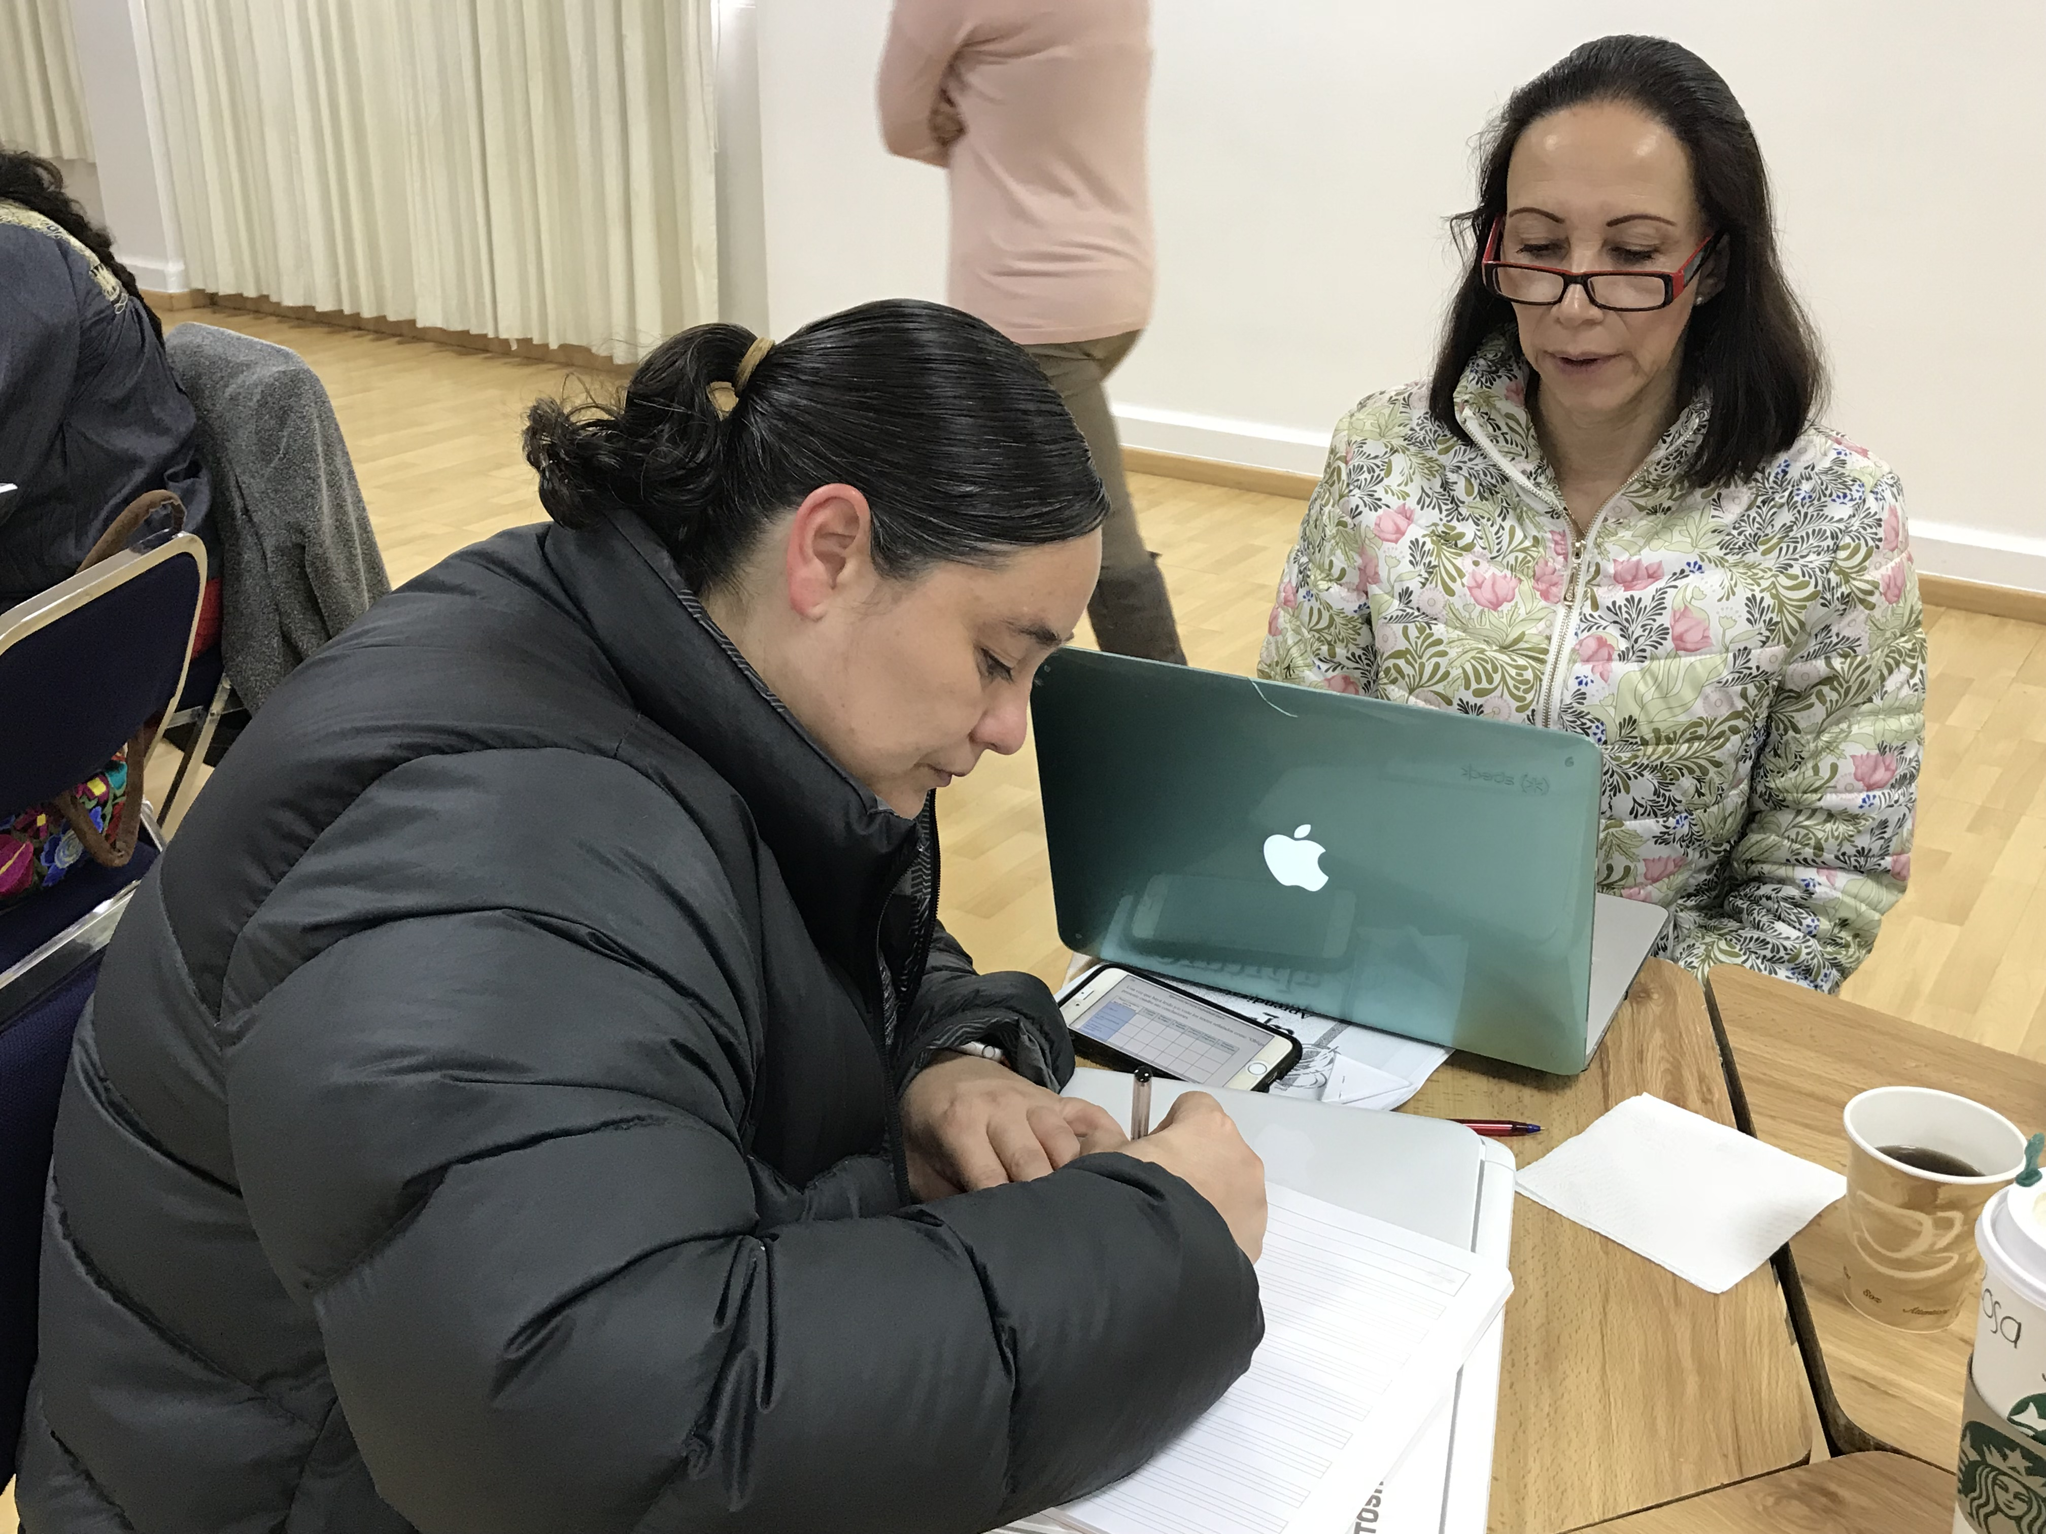
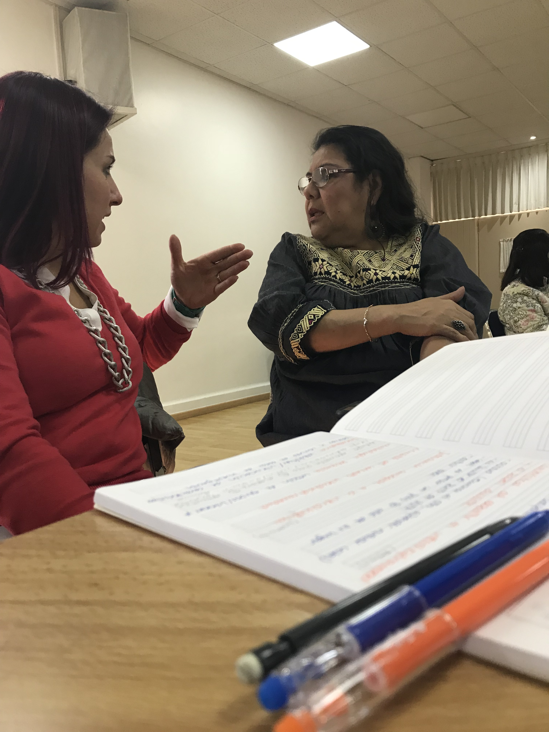
A
C
T
I
V
I
D
A
D
II

Slide 6
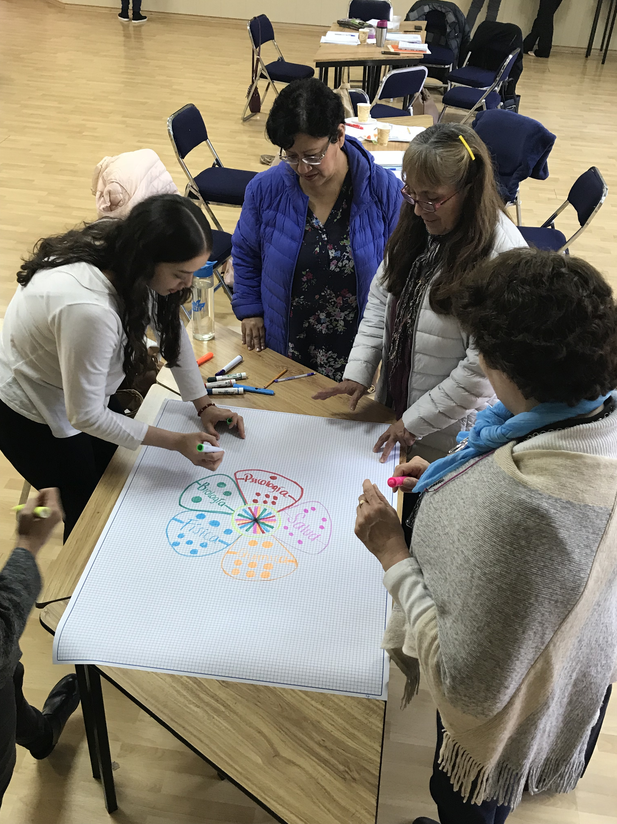
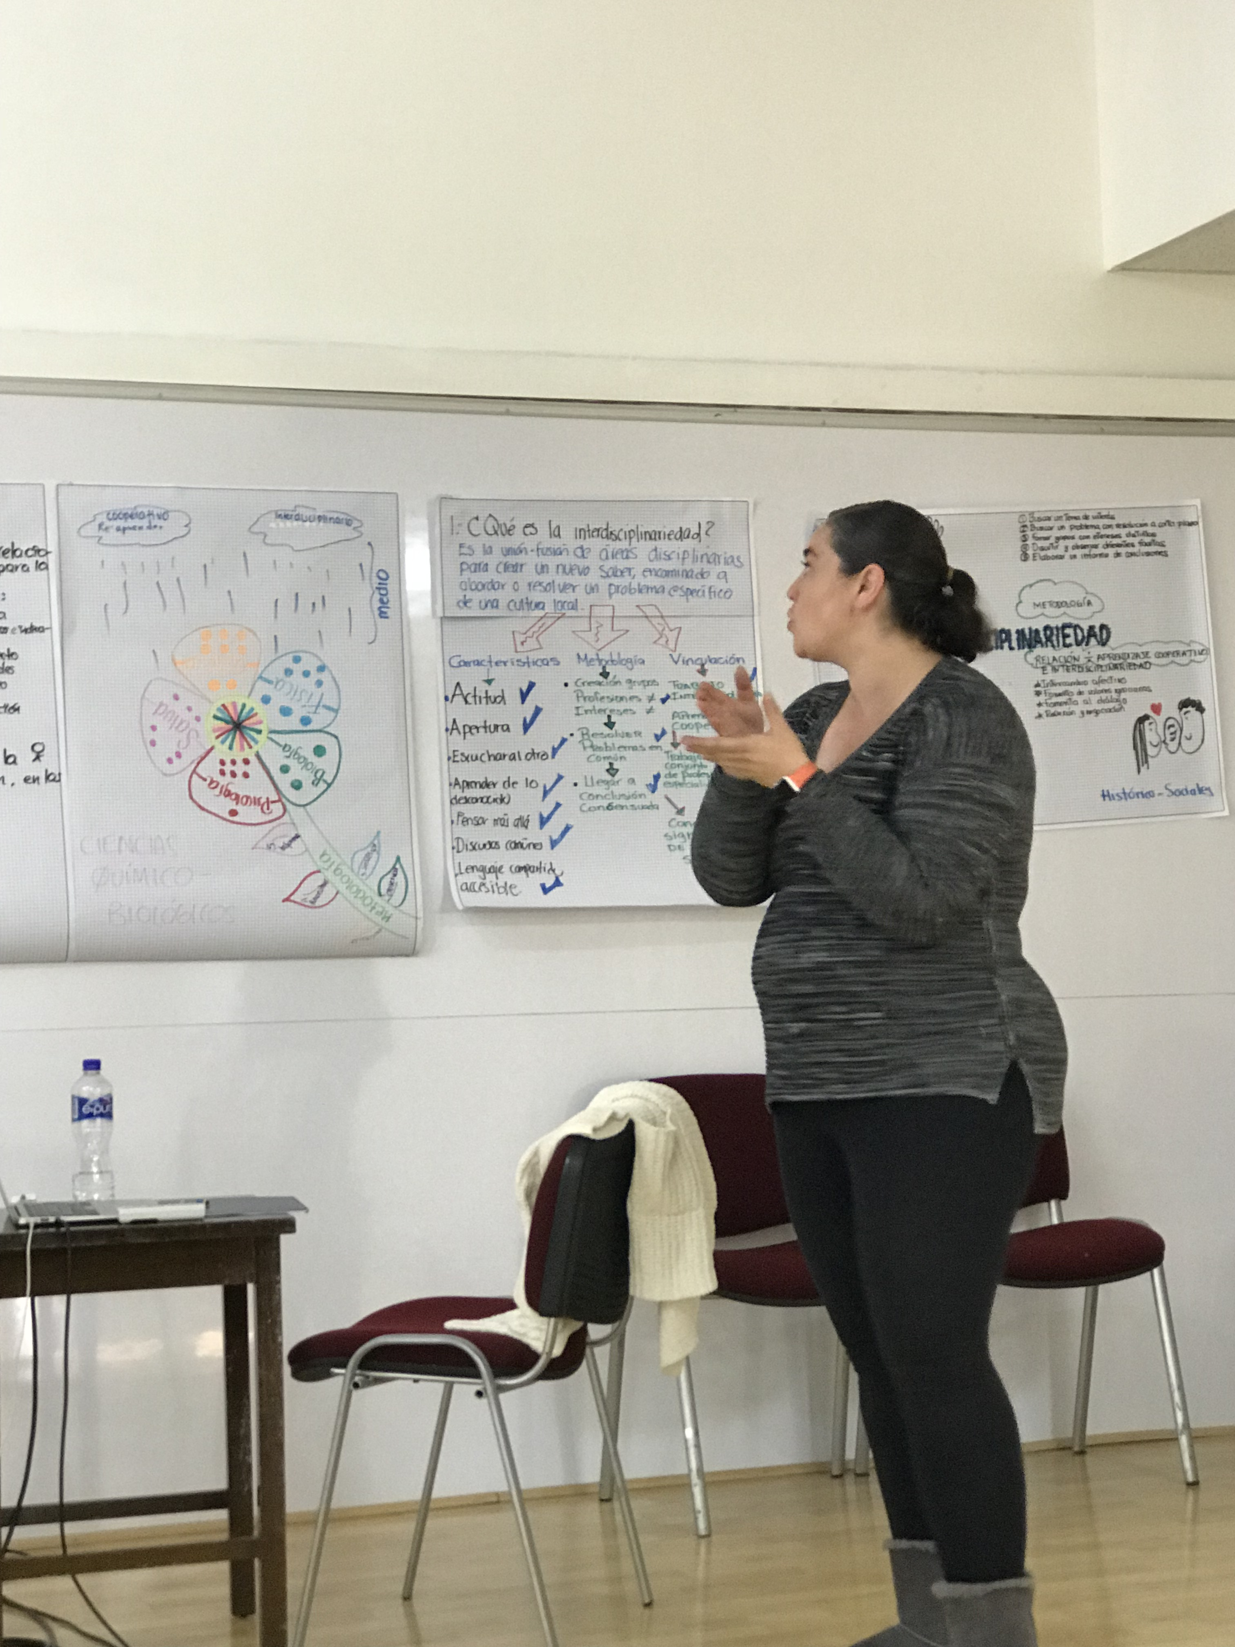
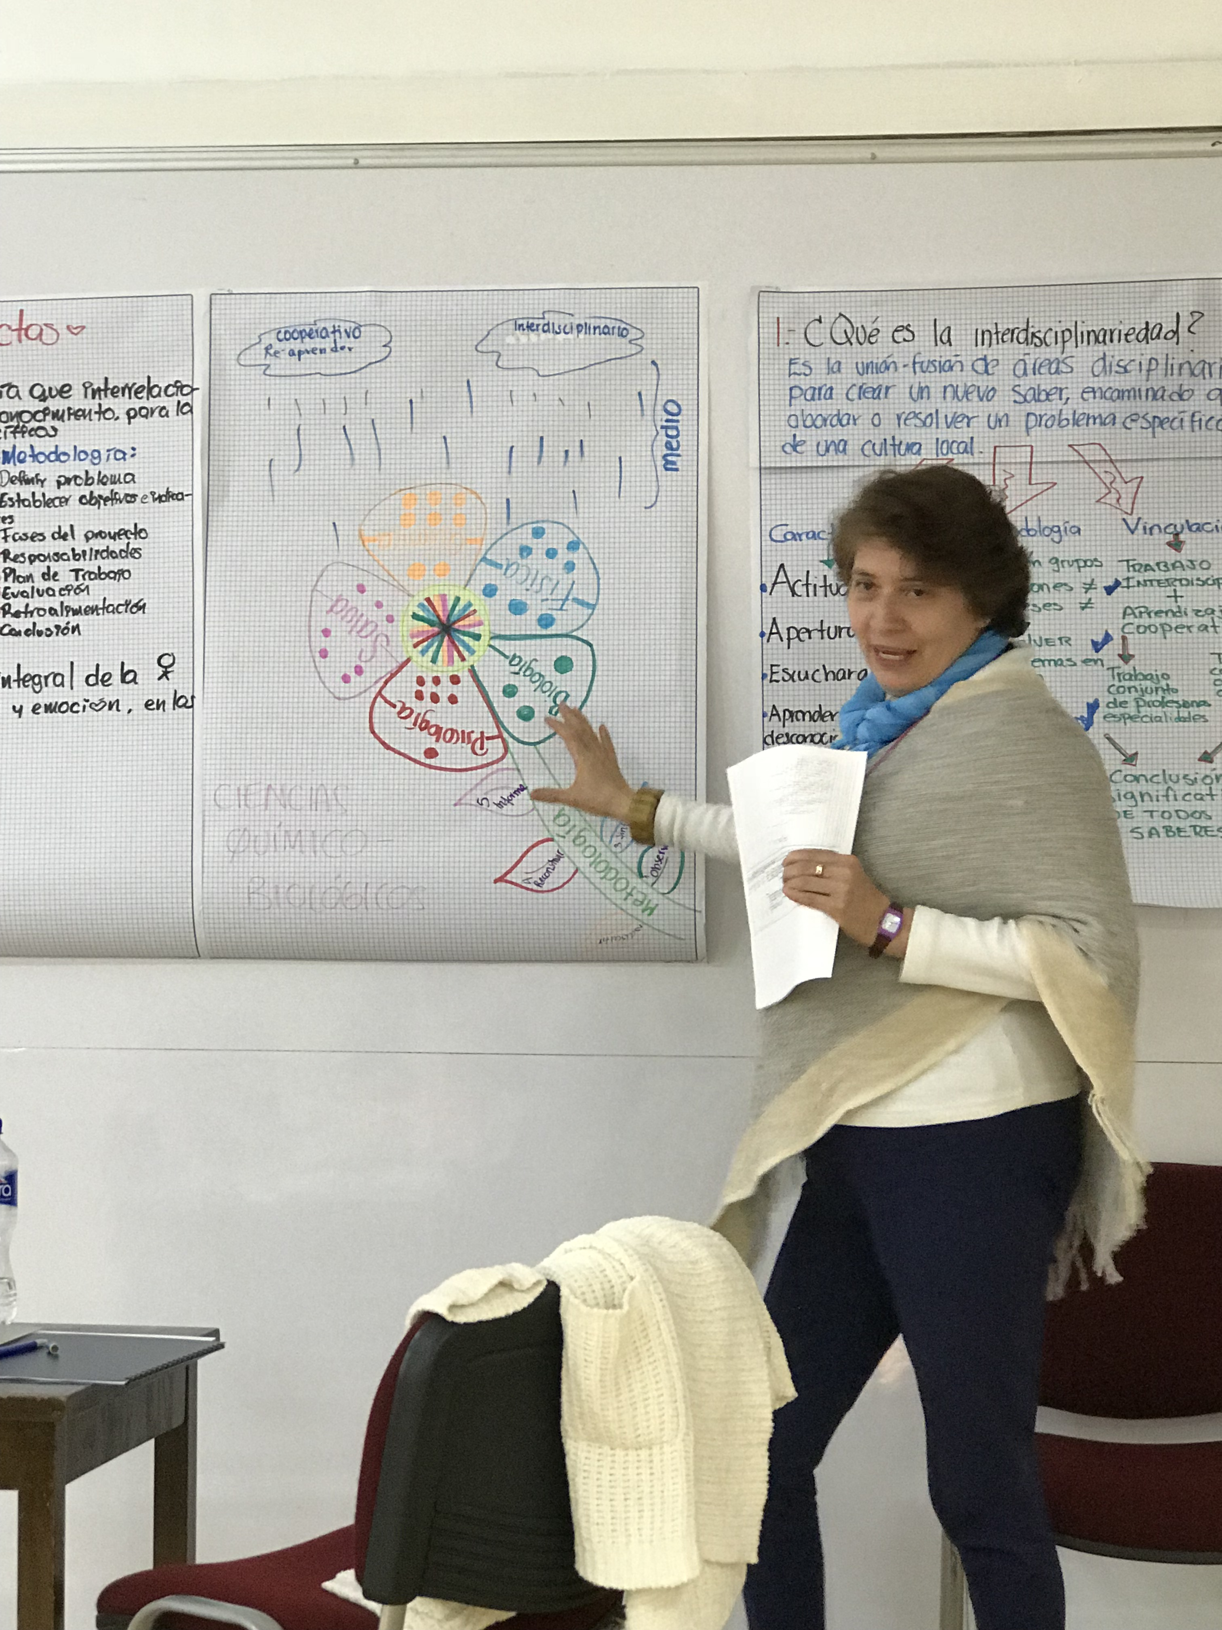
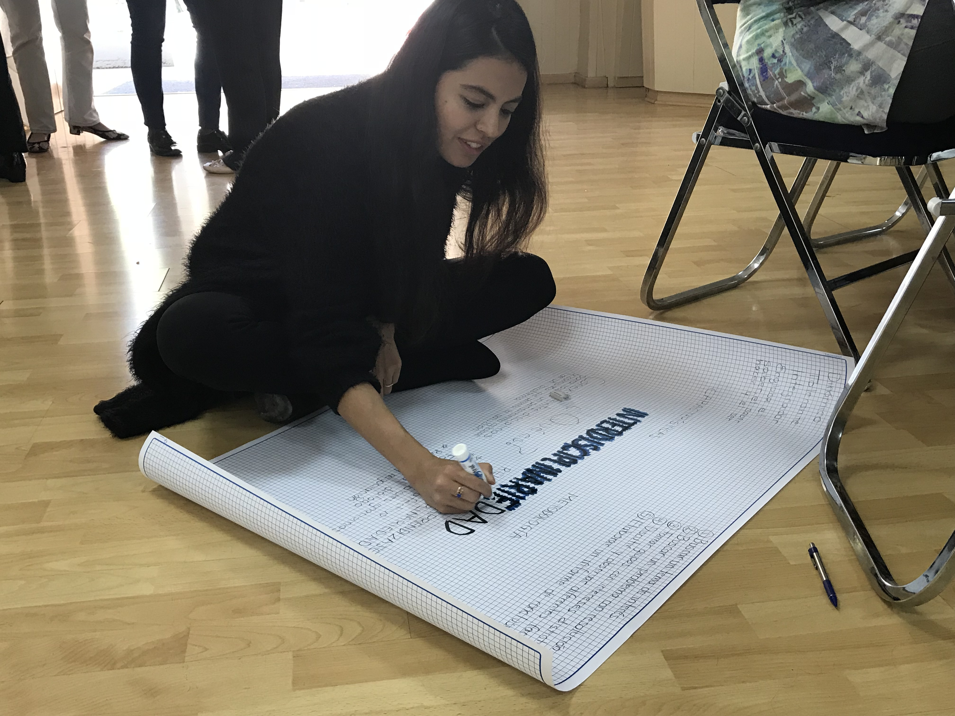
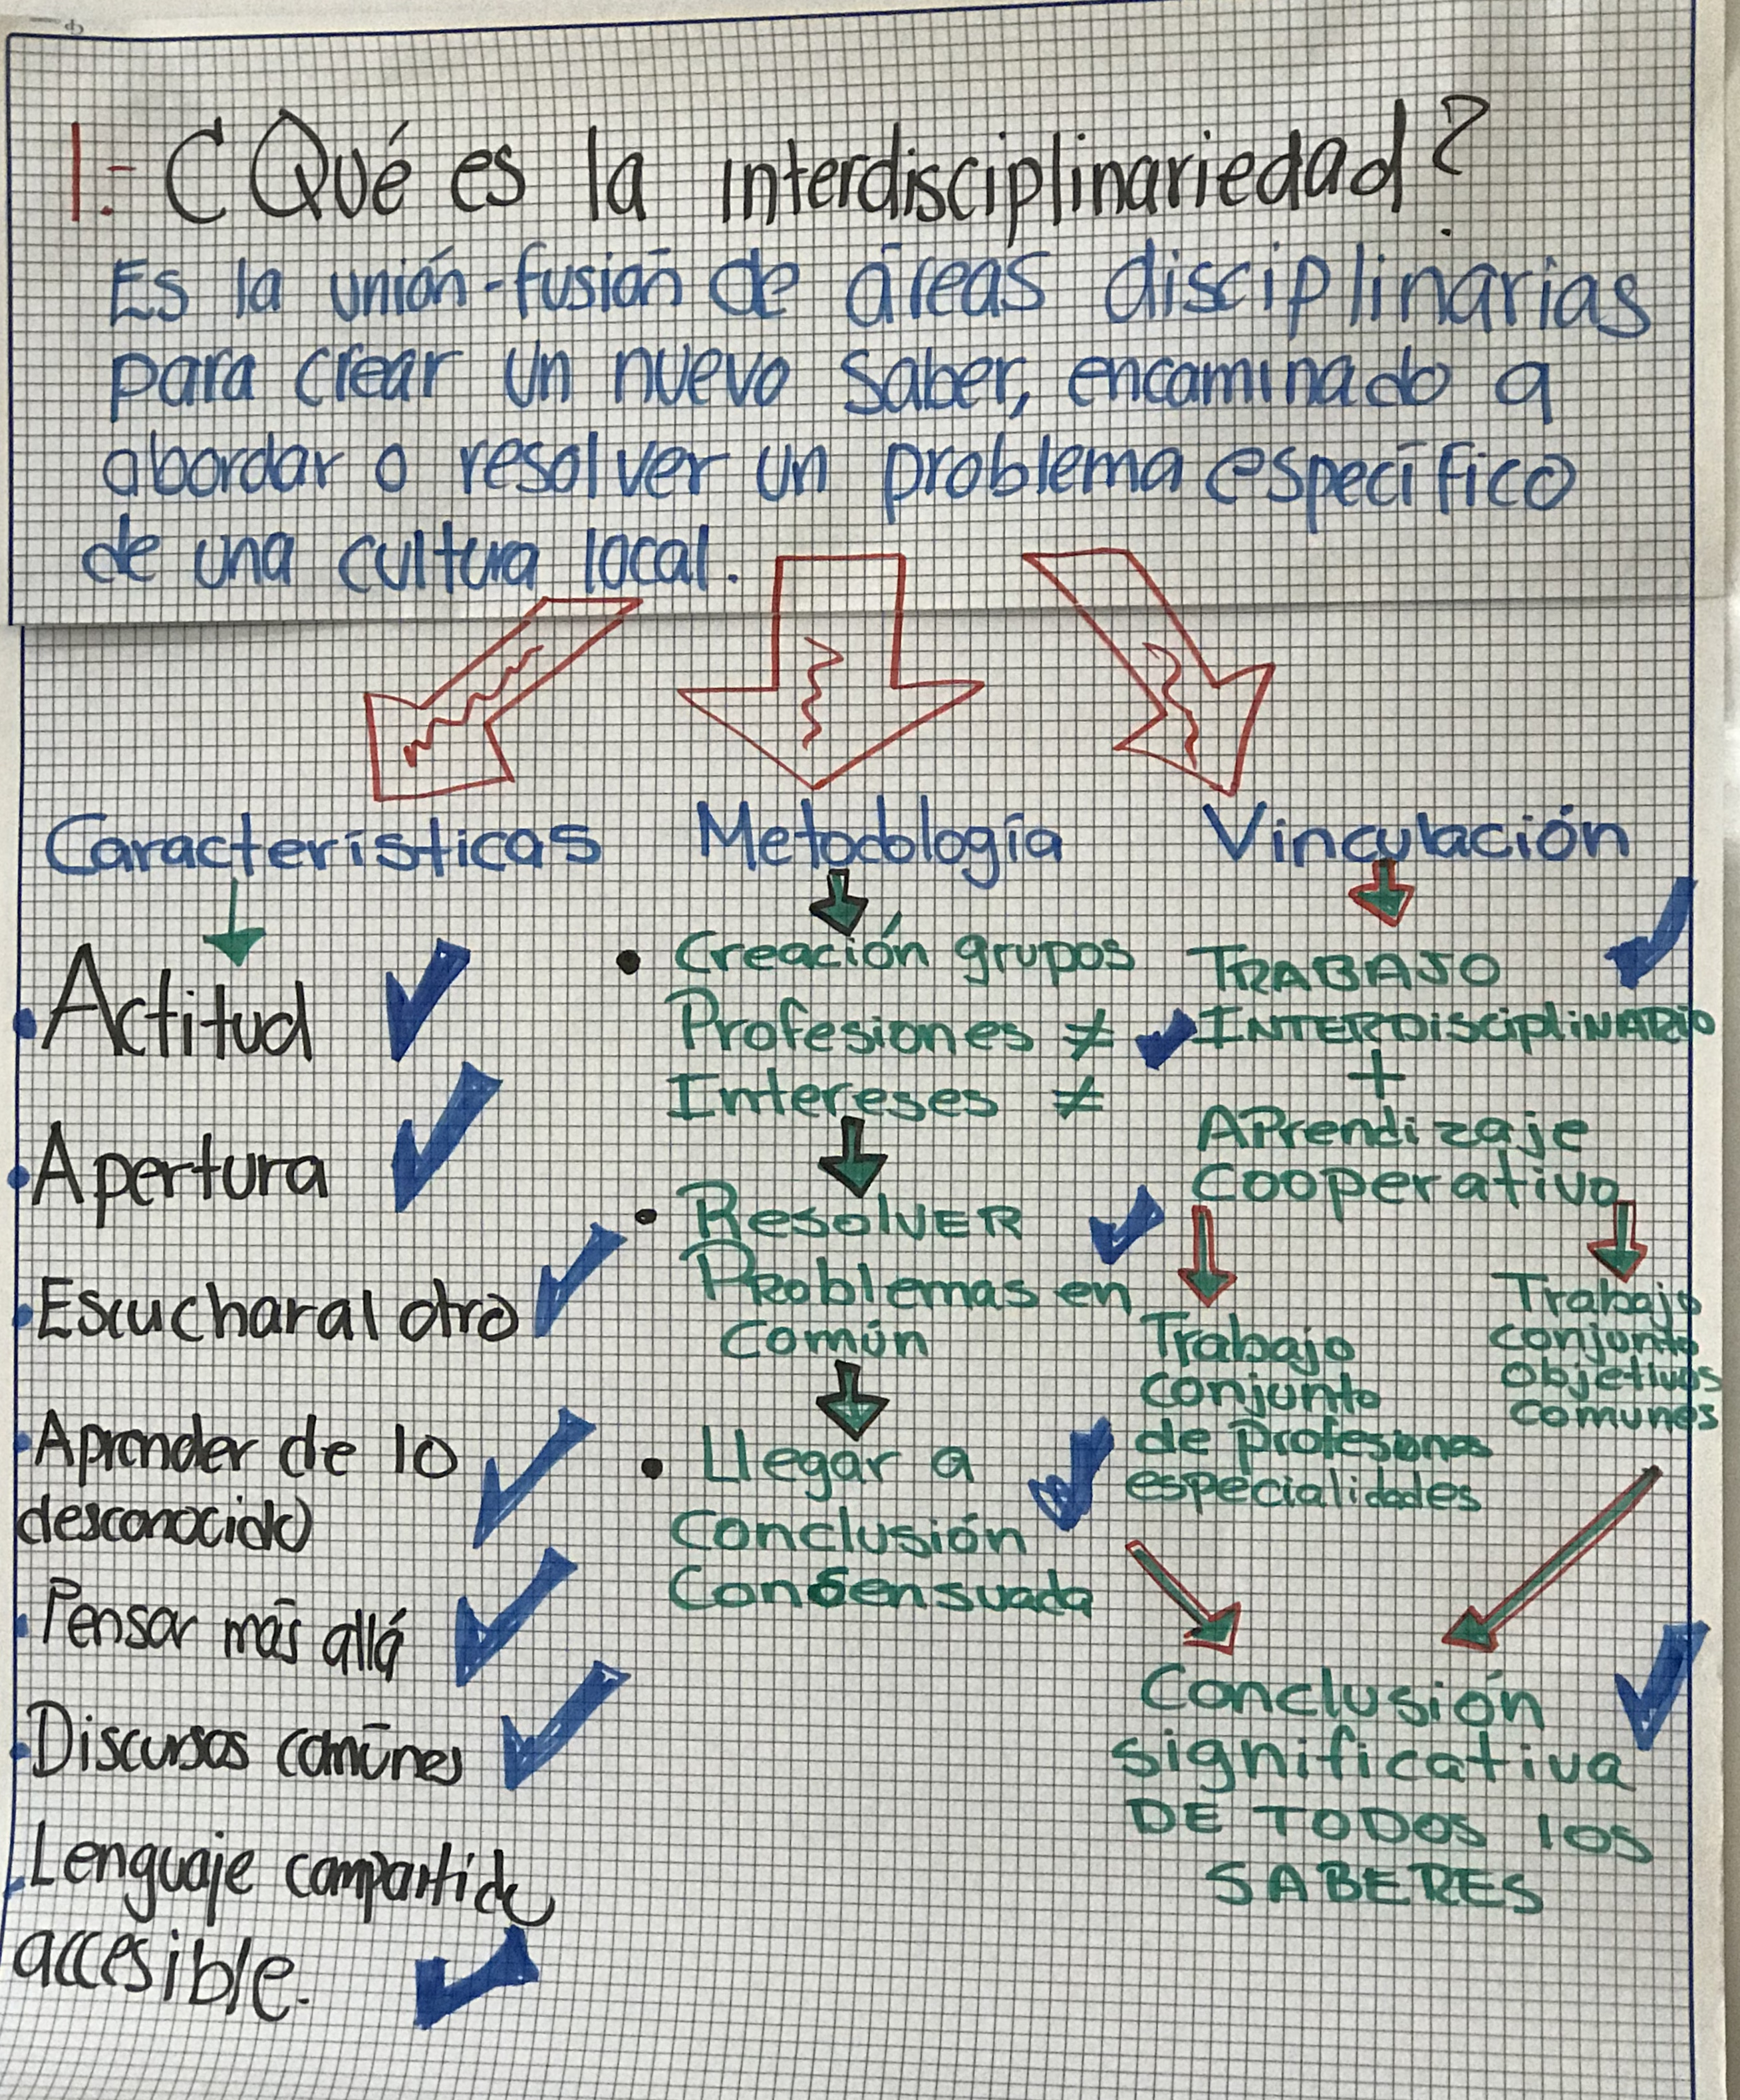
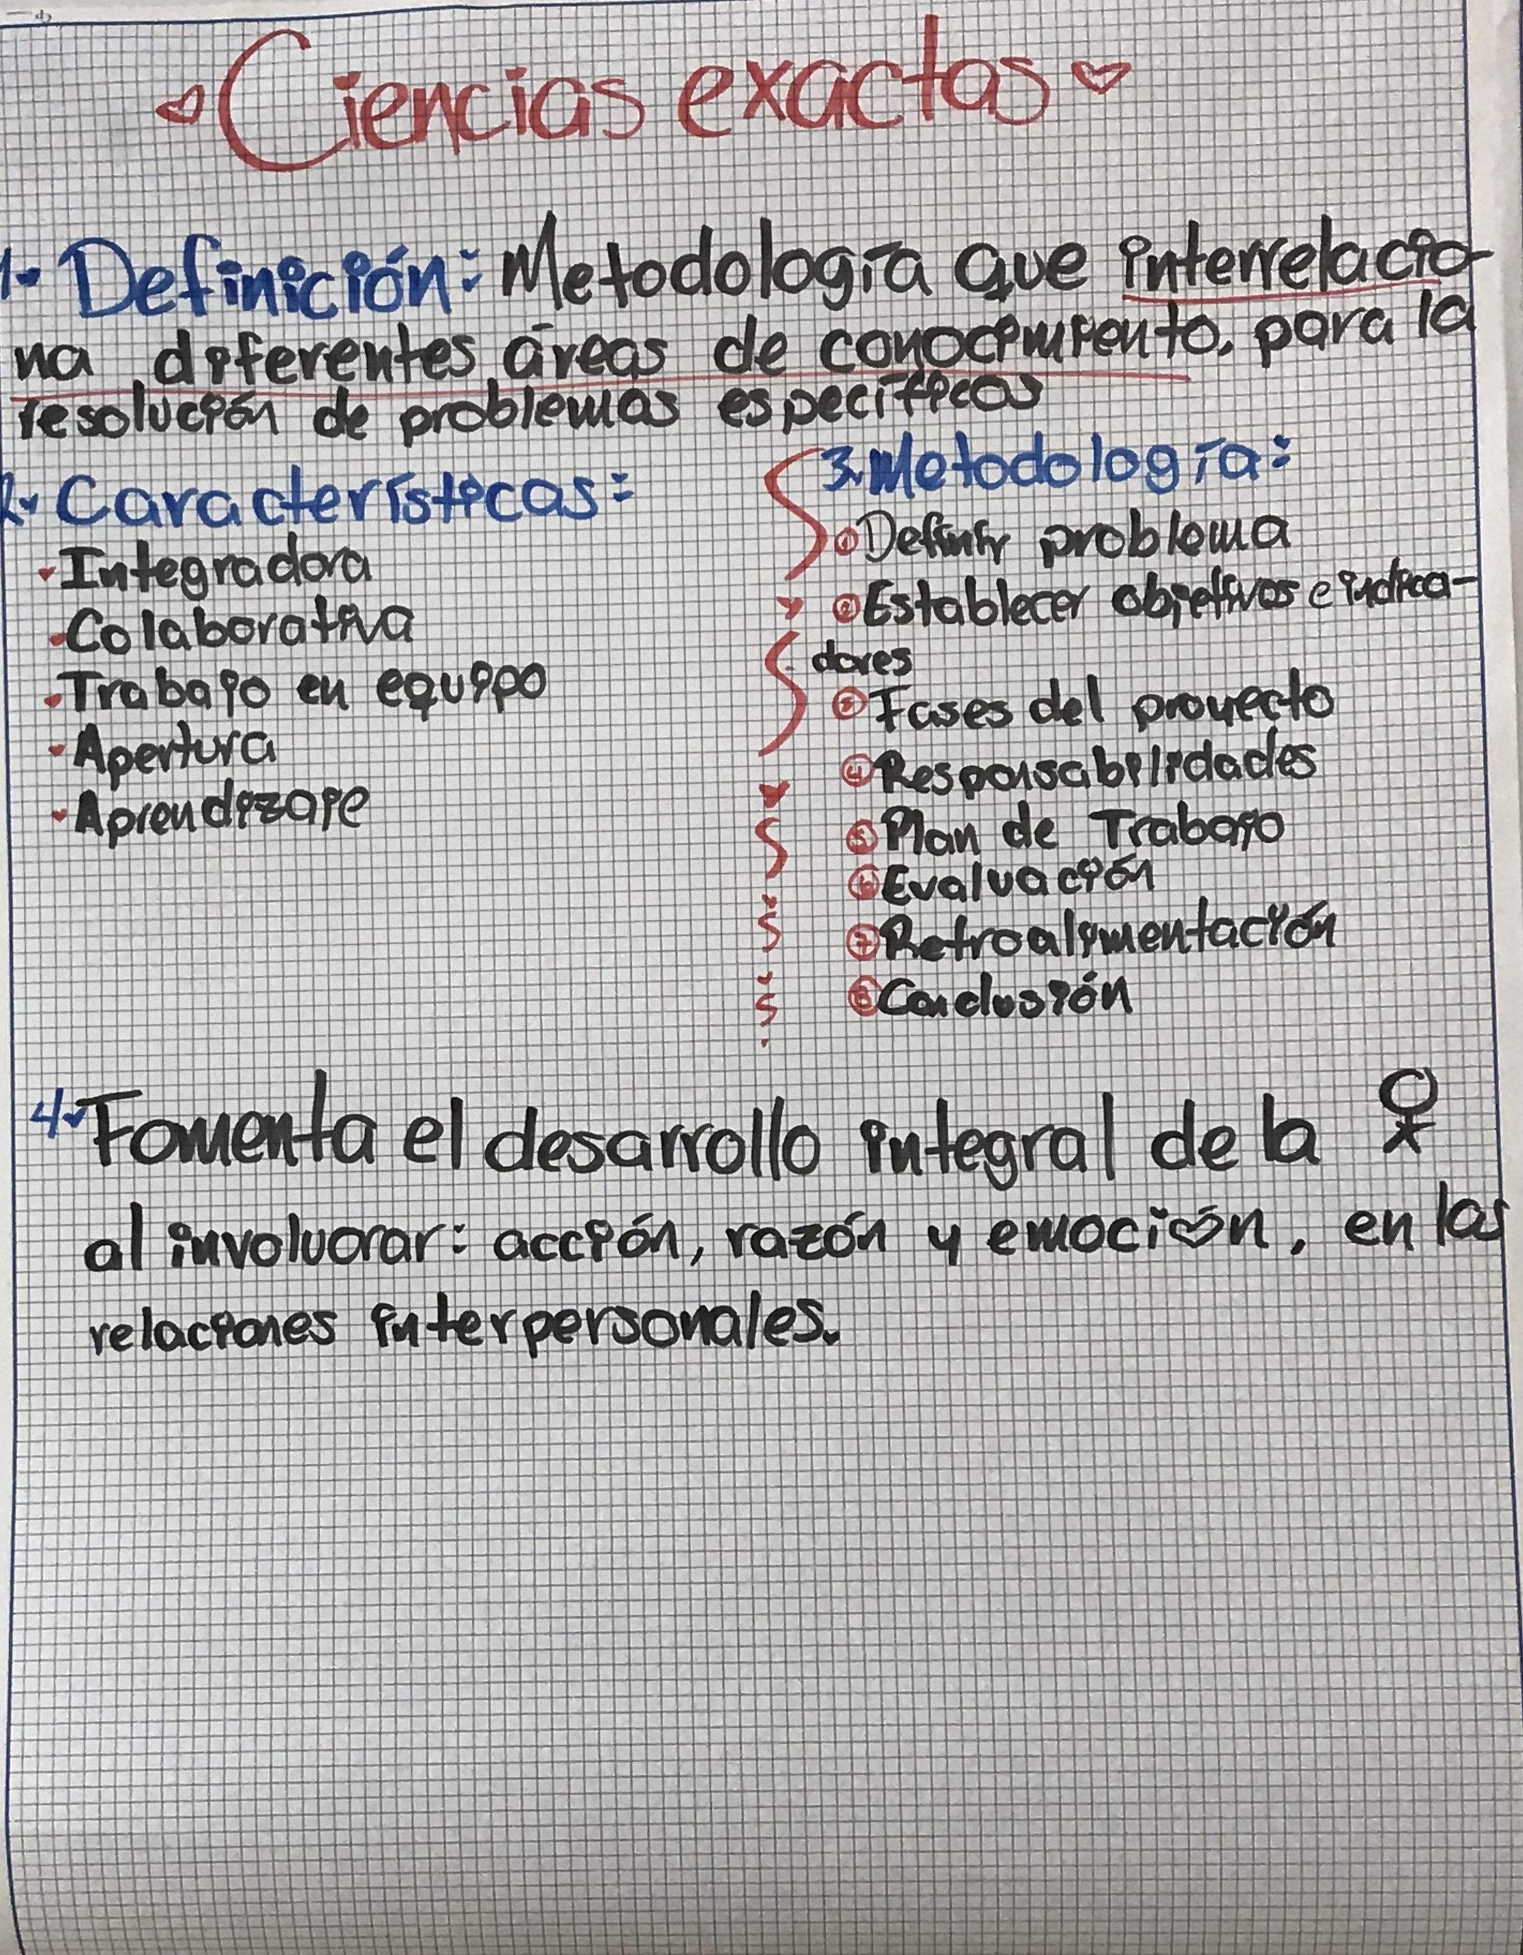
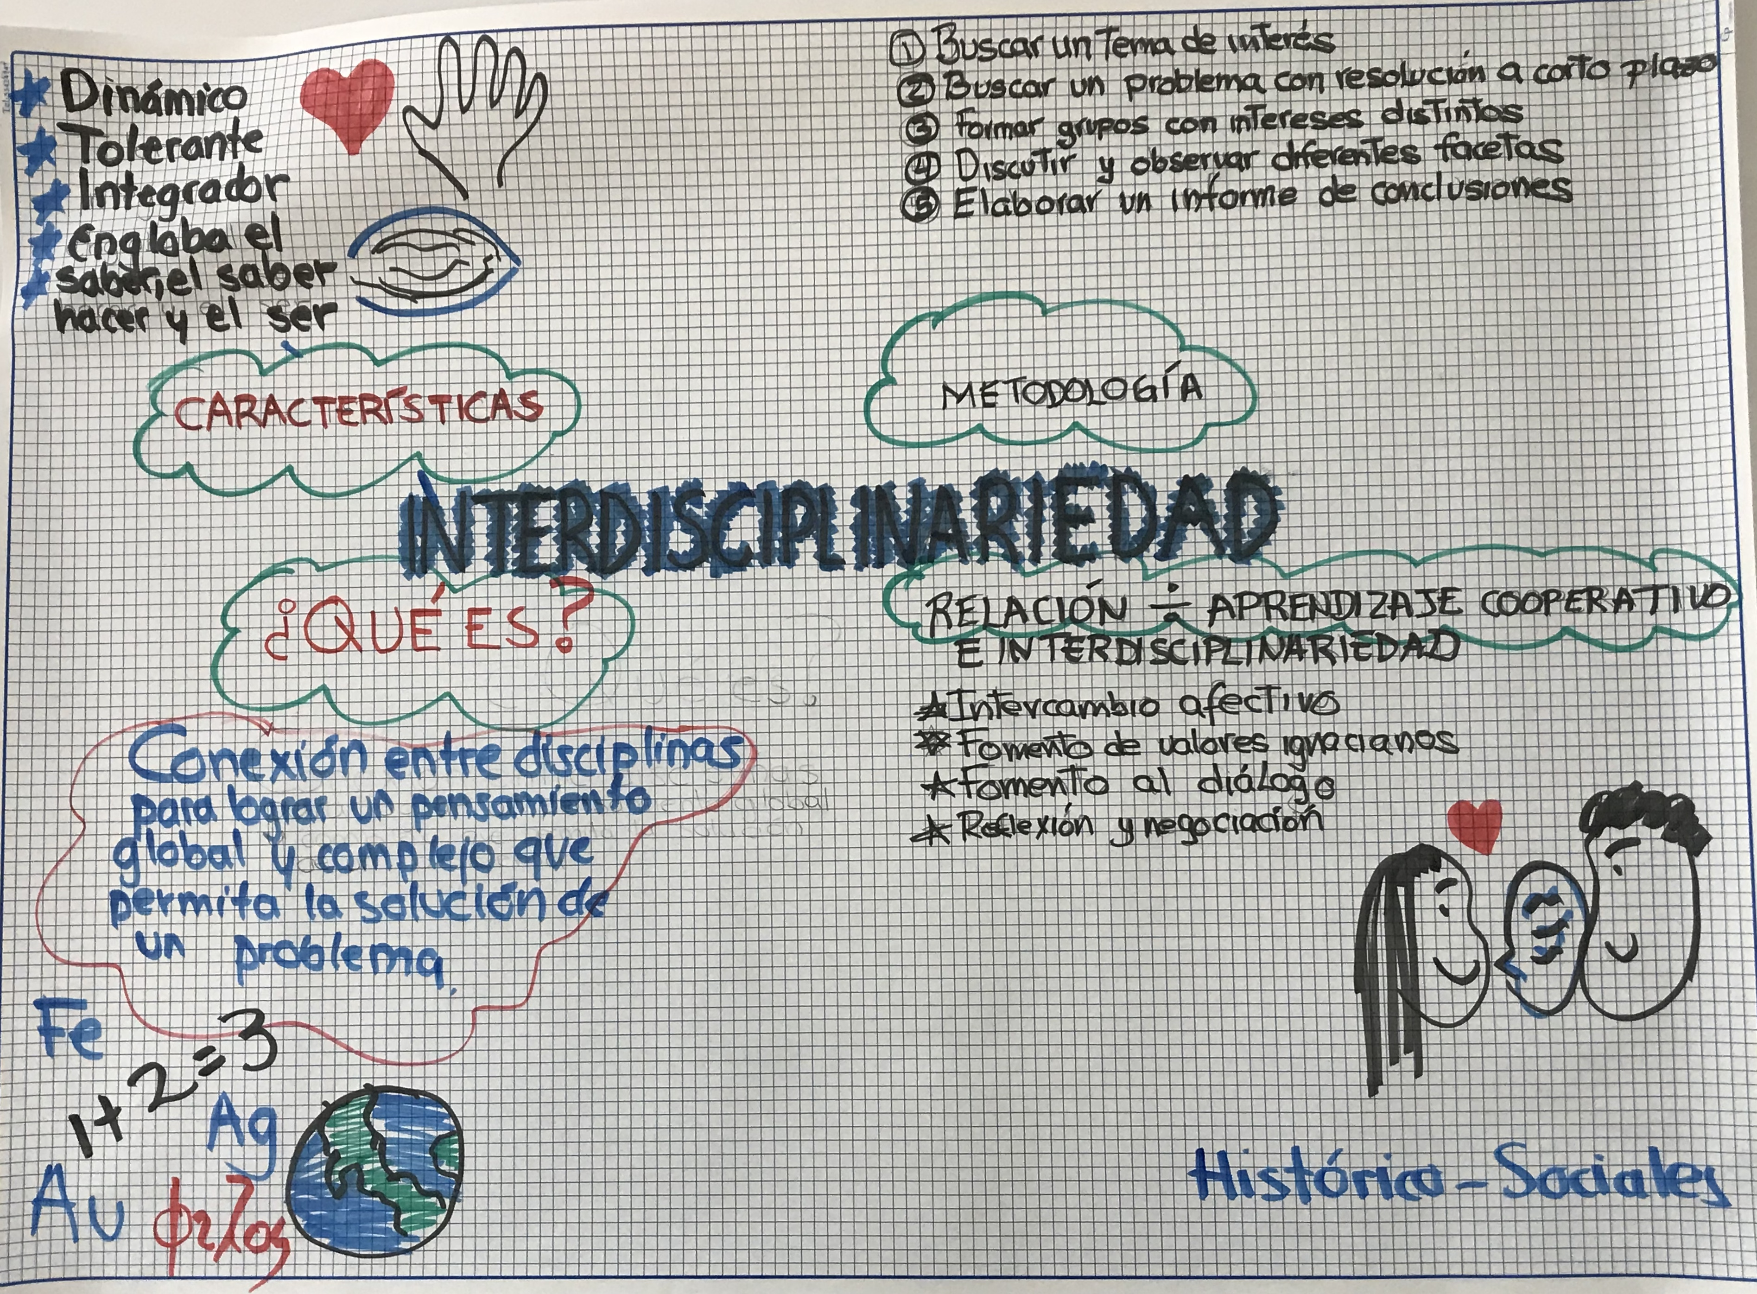
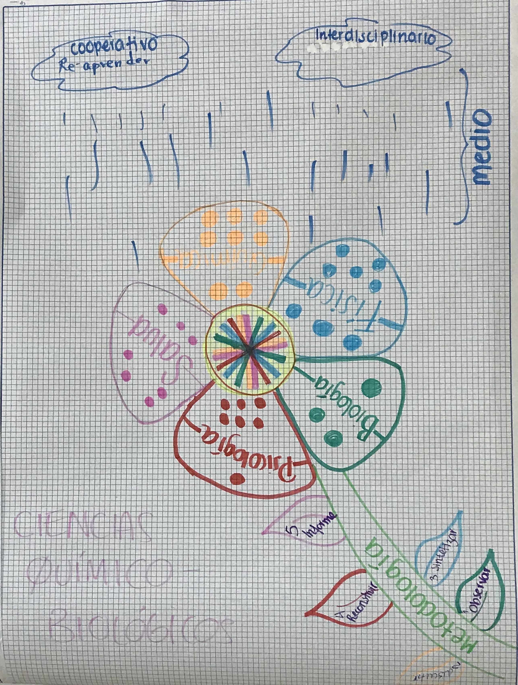
A C T I V I D A D III

Slide 7
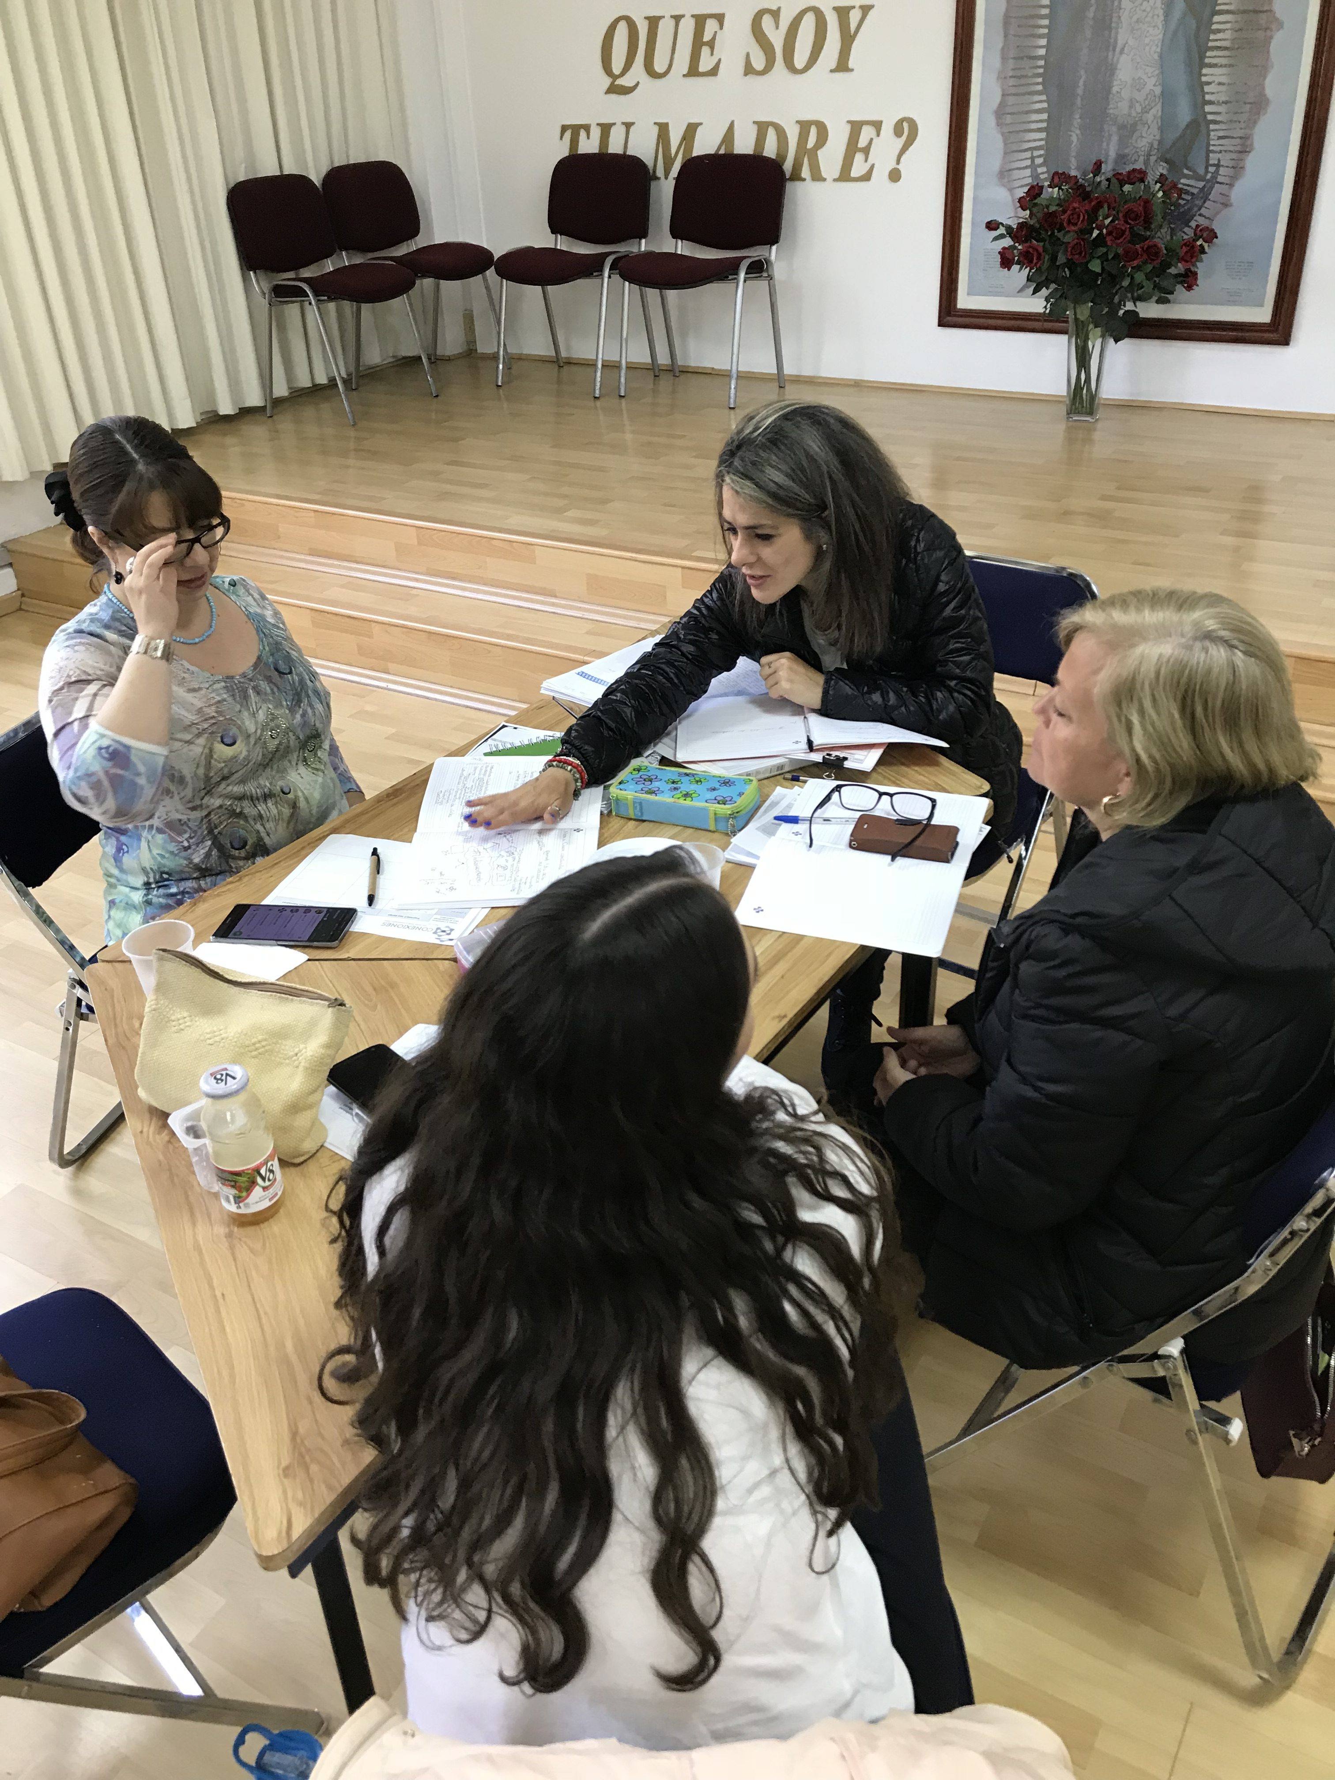
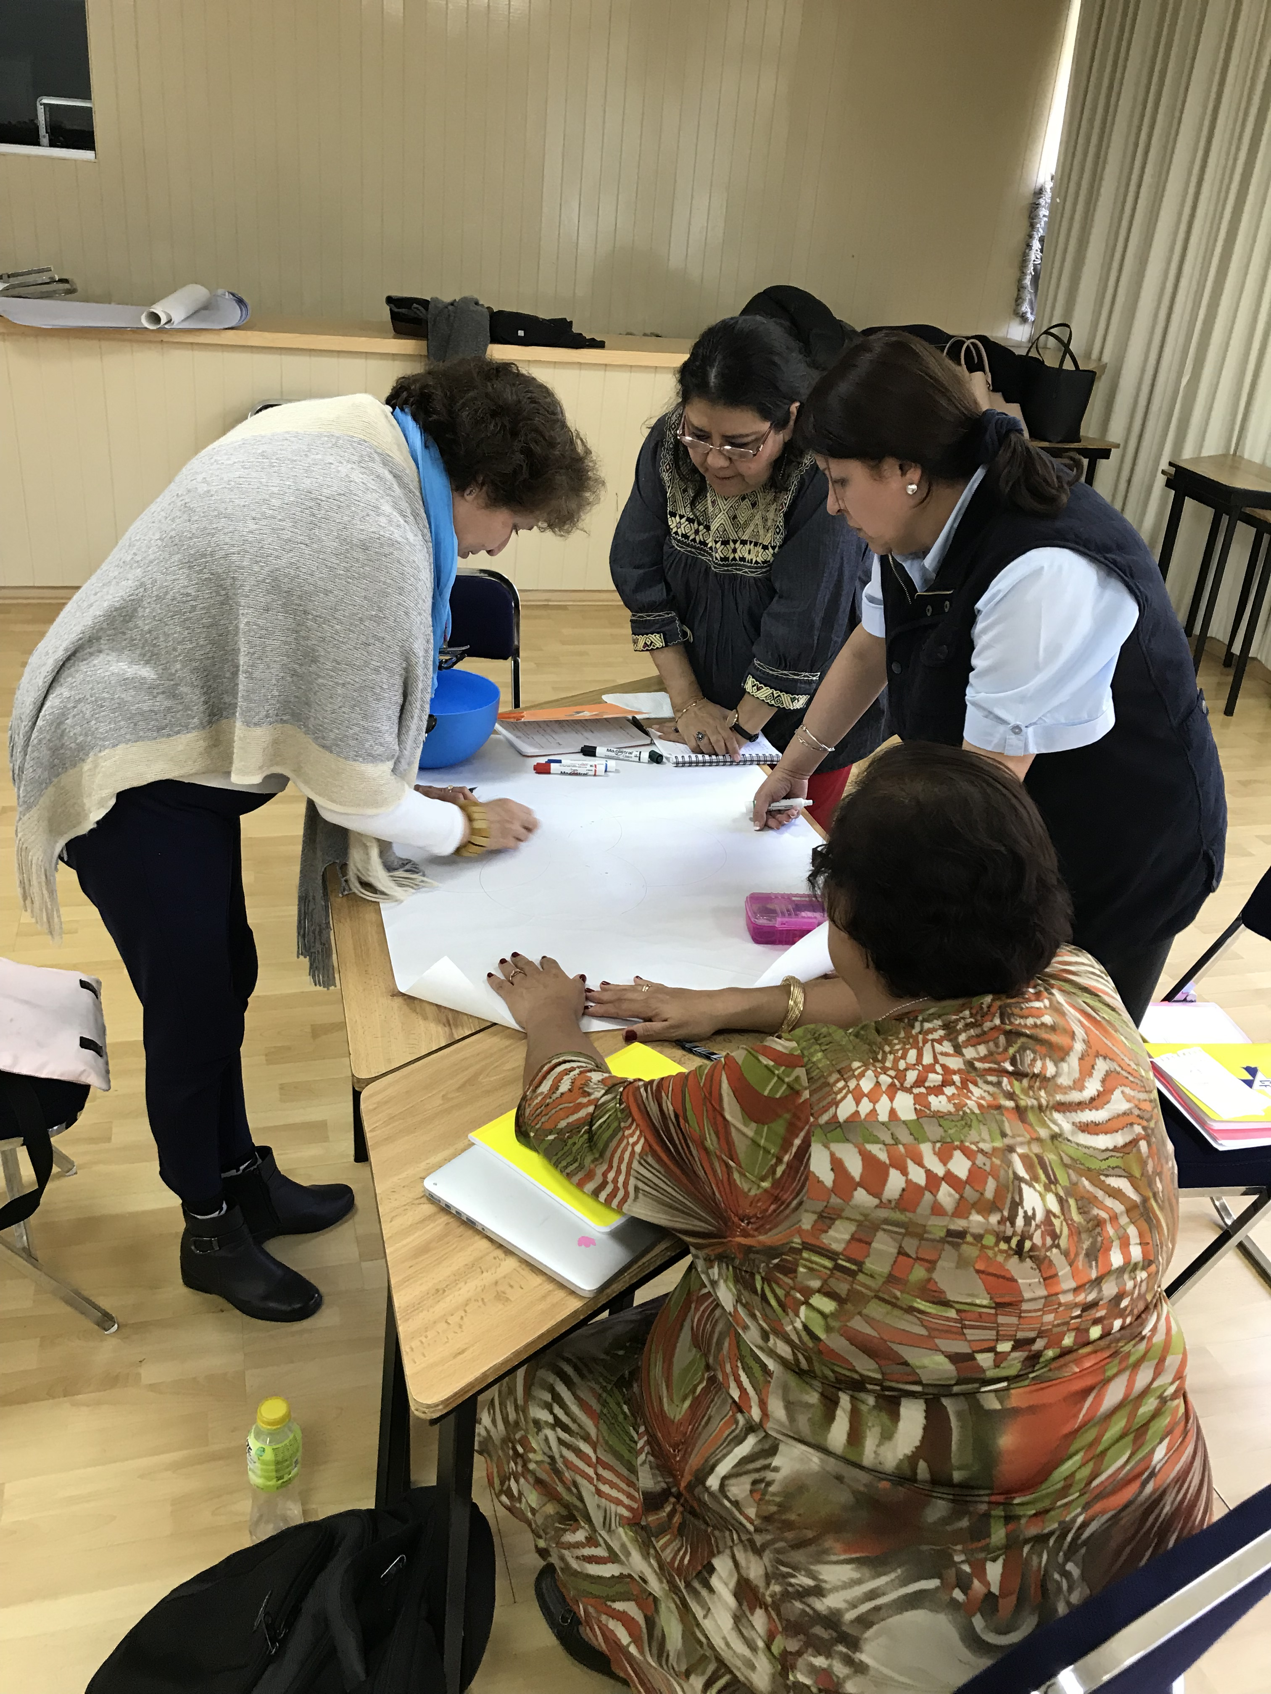
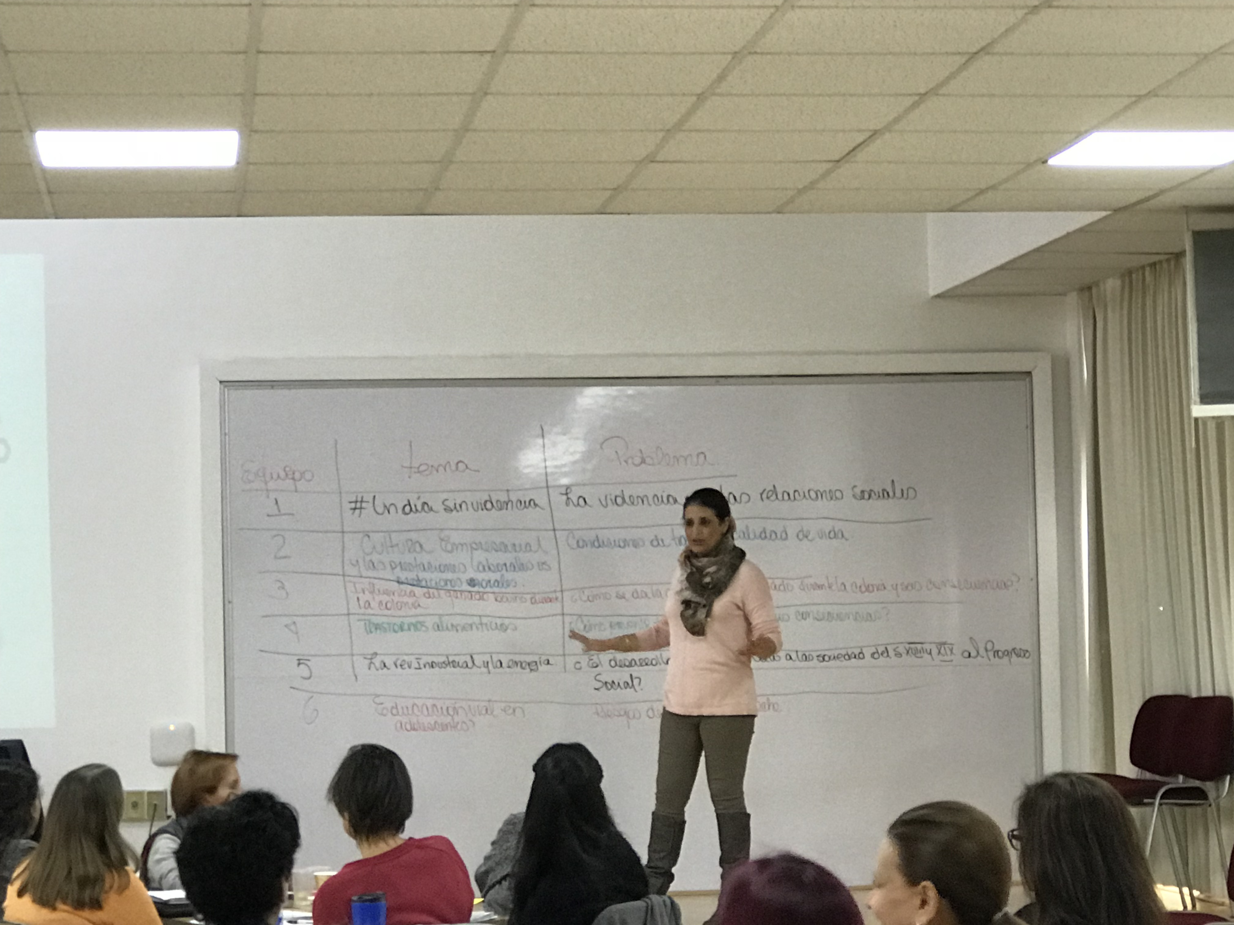
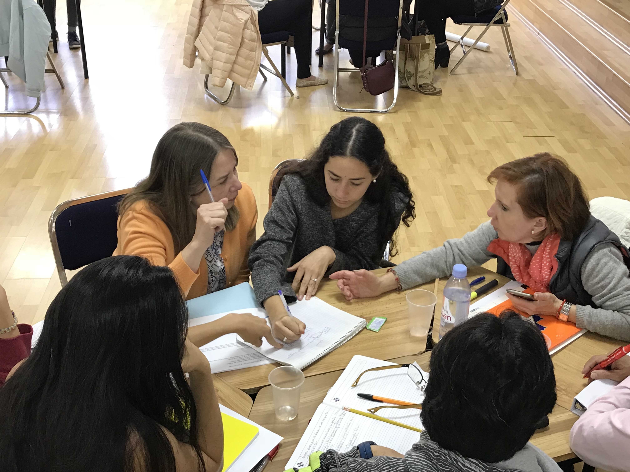
CONSTRUCCIÓN PROYECTO INTERDISCIPLIARIO:

Slide 11
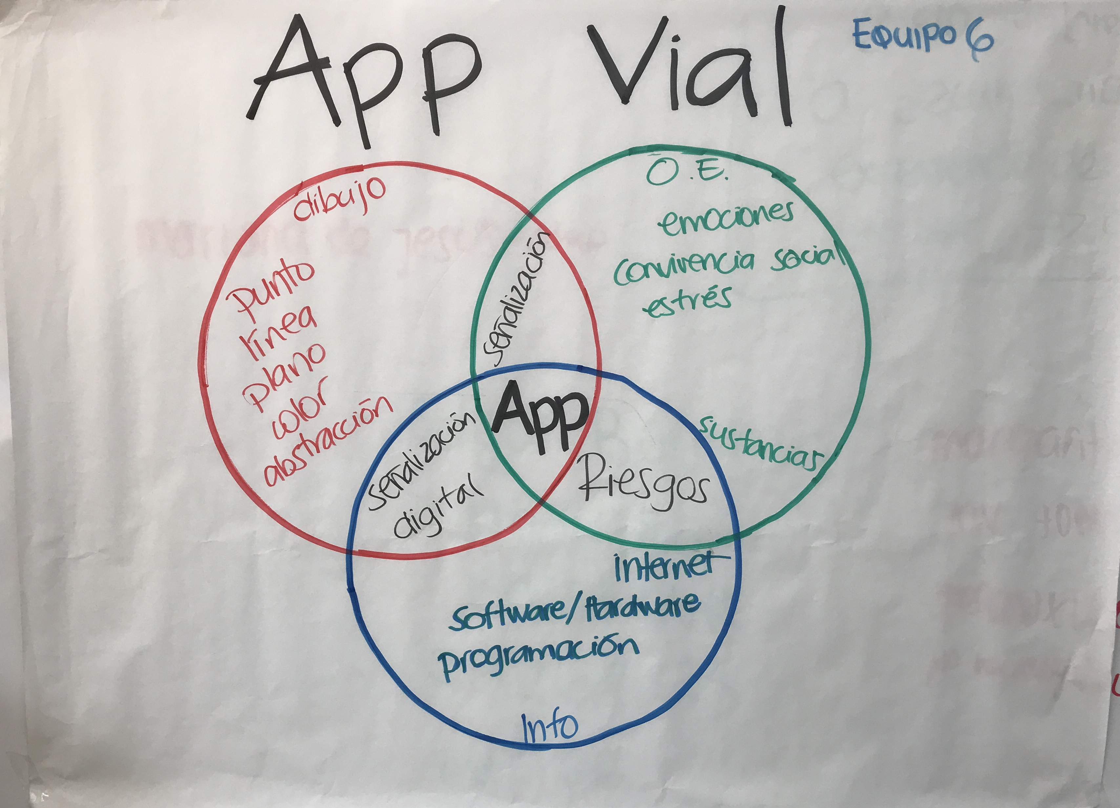
PROYECTO FINAL:

Slide 12
CONCLUSIONES GENERALES DE LA SESIÓN :
¿Qué me llevo?
Estamos involucrados
Es un trabajo provechoso
Incita a la gratitud y dinamismo
Se le encuentra un sentido
Es un ejemplo de lo que es el trabajo en equipo
Me llevo un proyecto a trabajar
Ayuda a aterrizar ideas
Da tranquilidad
Escuchamos diferentes puntos de vista.
Aprendemos
Compartimos
Nos deja una reflexión personal
Me siento invitado:
A seguir trabajando
A invitar a colaborar
Poner el ejemplo
Trabajar en equipo
Forma y conclusión del proyecto en equipo:
Efectos, riesgos y limitaciones del proyecto.
Identificar ampliamente el punto de conjunción de intereses
Modificación de nombre
Necesidades de la población y del proyecto mismo
Puntos a investigar y a estructurar
Organización y trabajo colaborativo

Slide 13
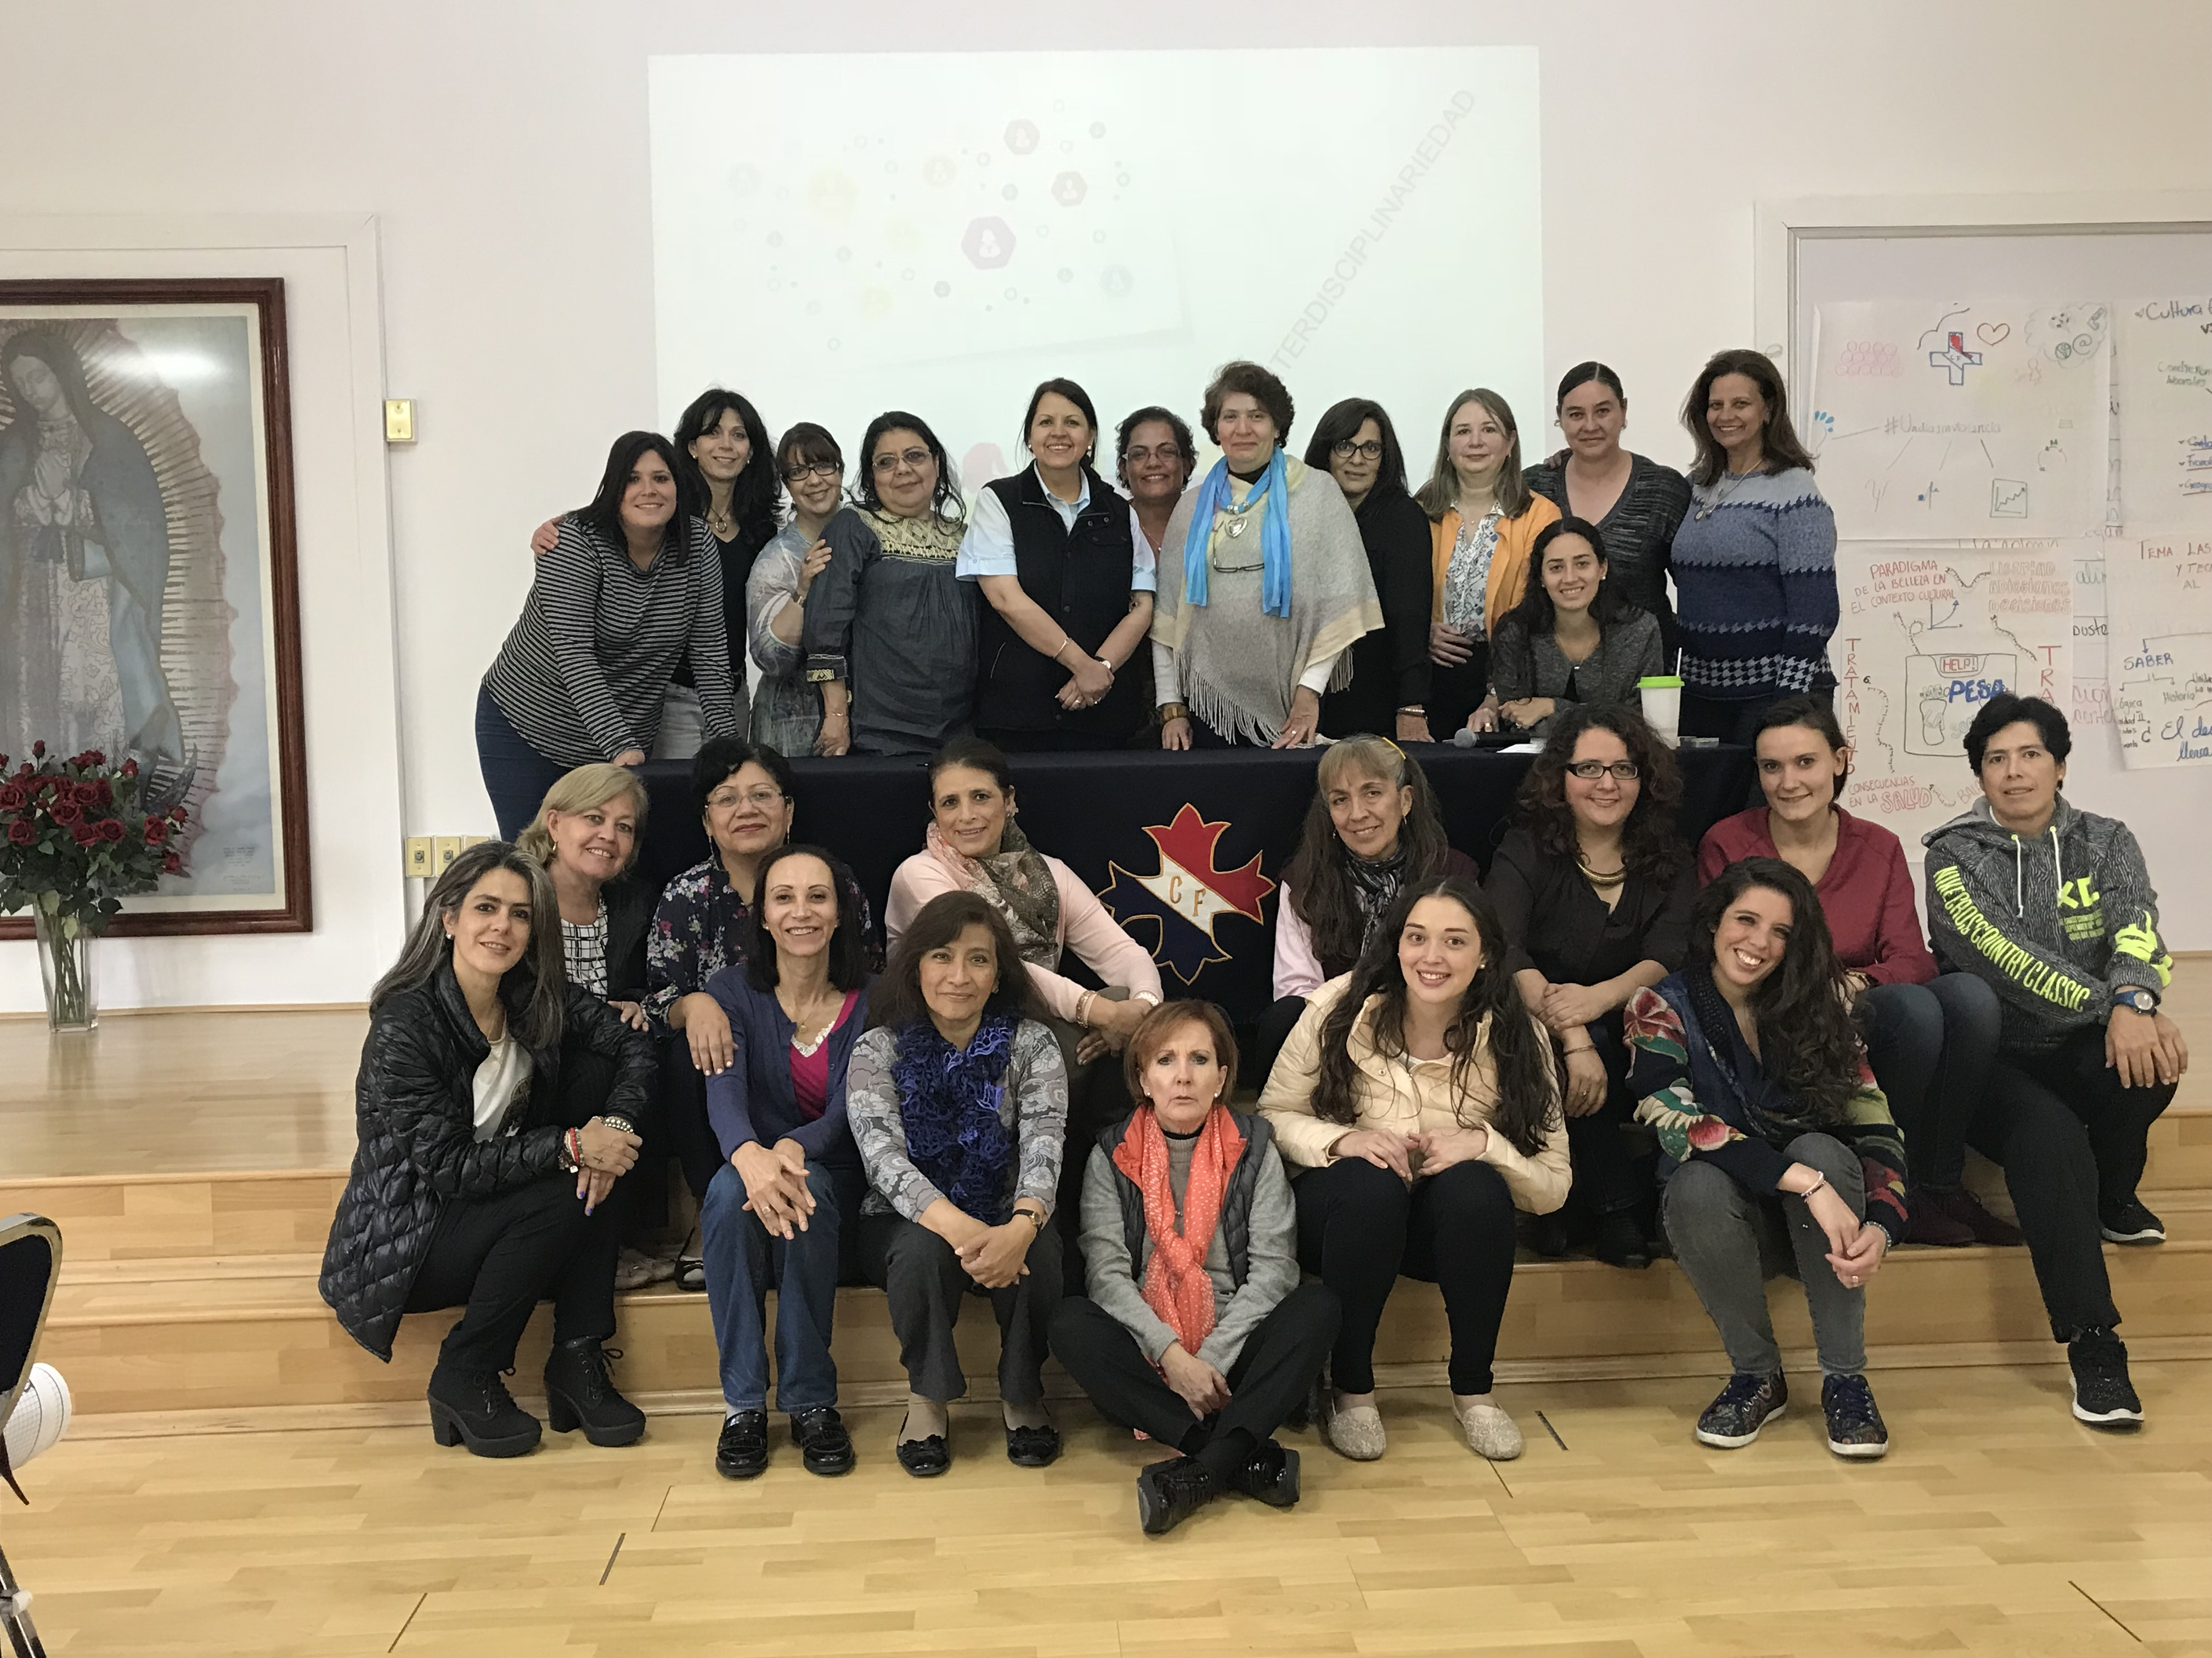
P A R T I C I P A N T E S:

Slide 14
EL ARTE DE FORMULAR PREGUNTAS ESENCIALES
PRODUCTO 4

Slide 15
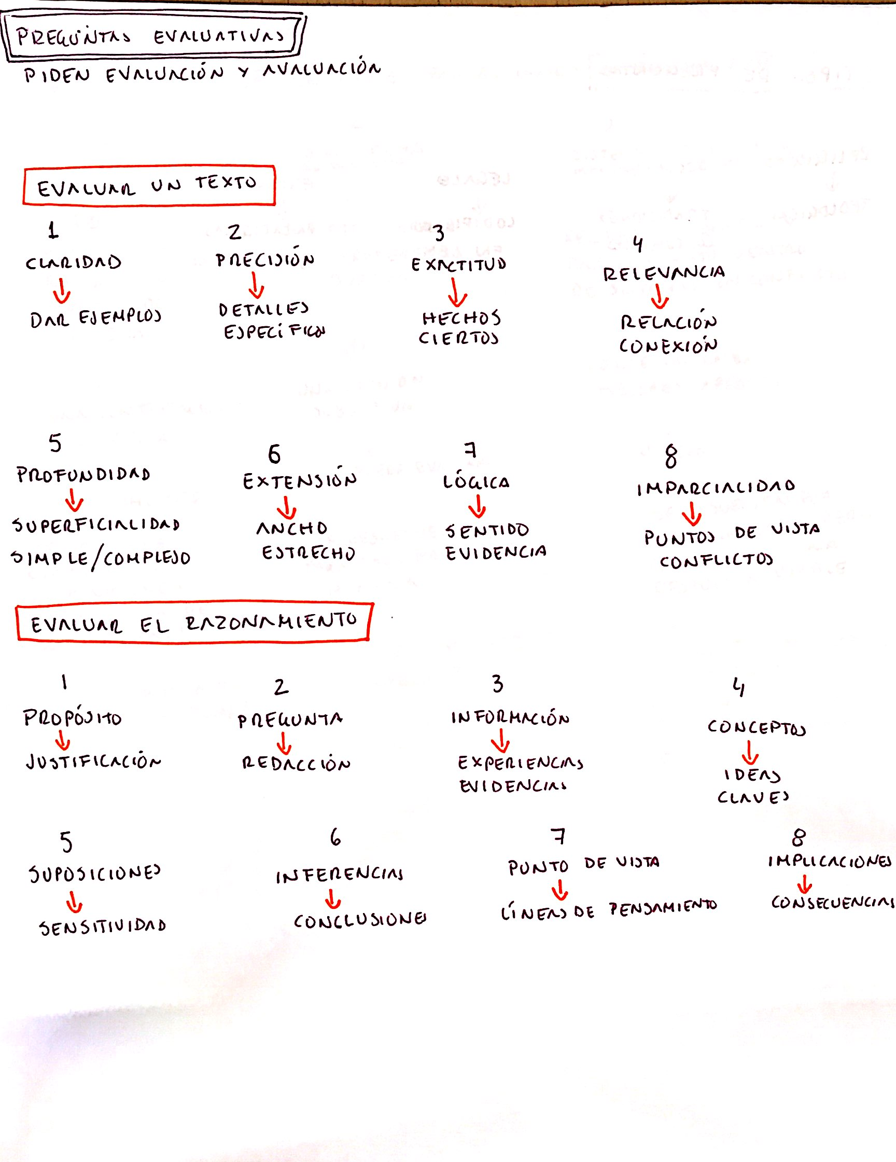

Slide 16
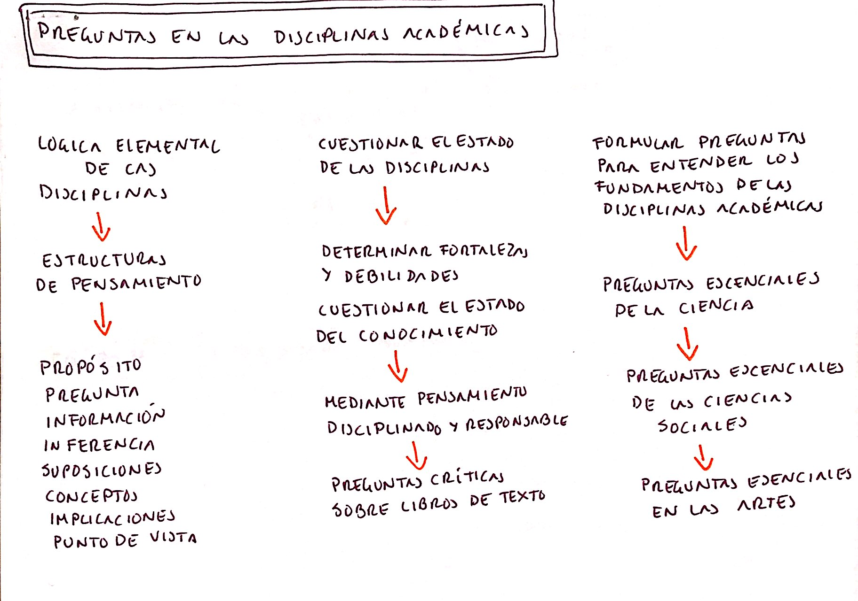

Slide 17
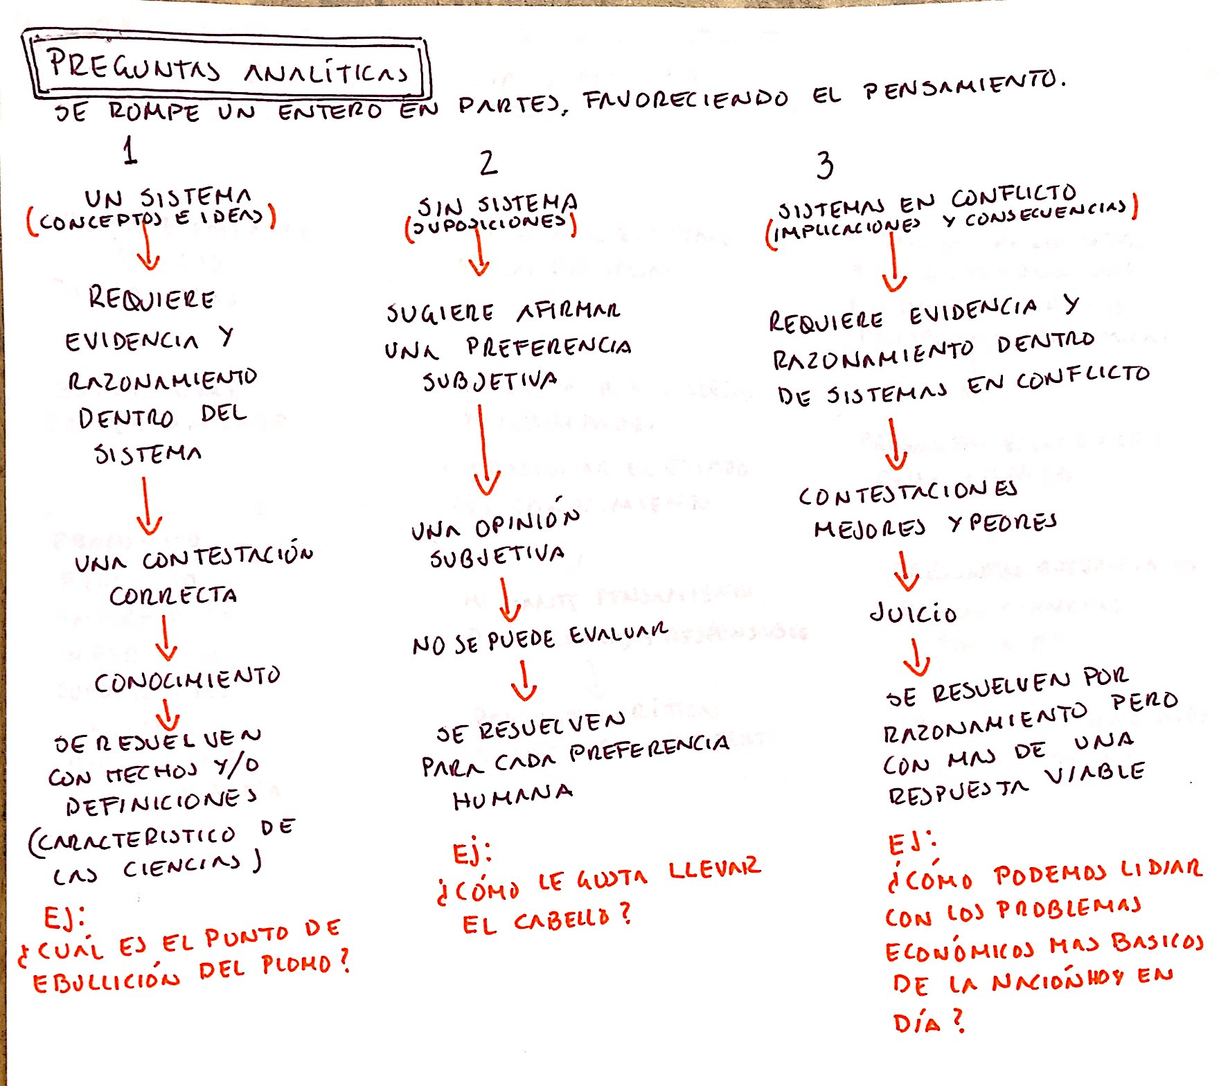

Slide 18
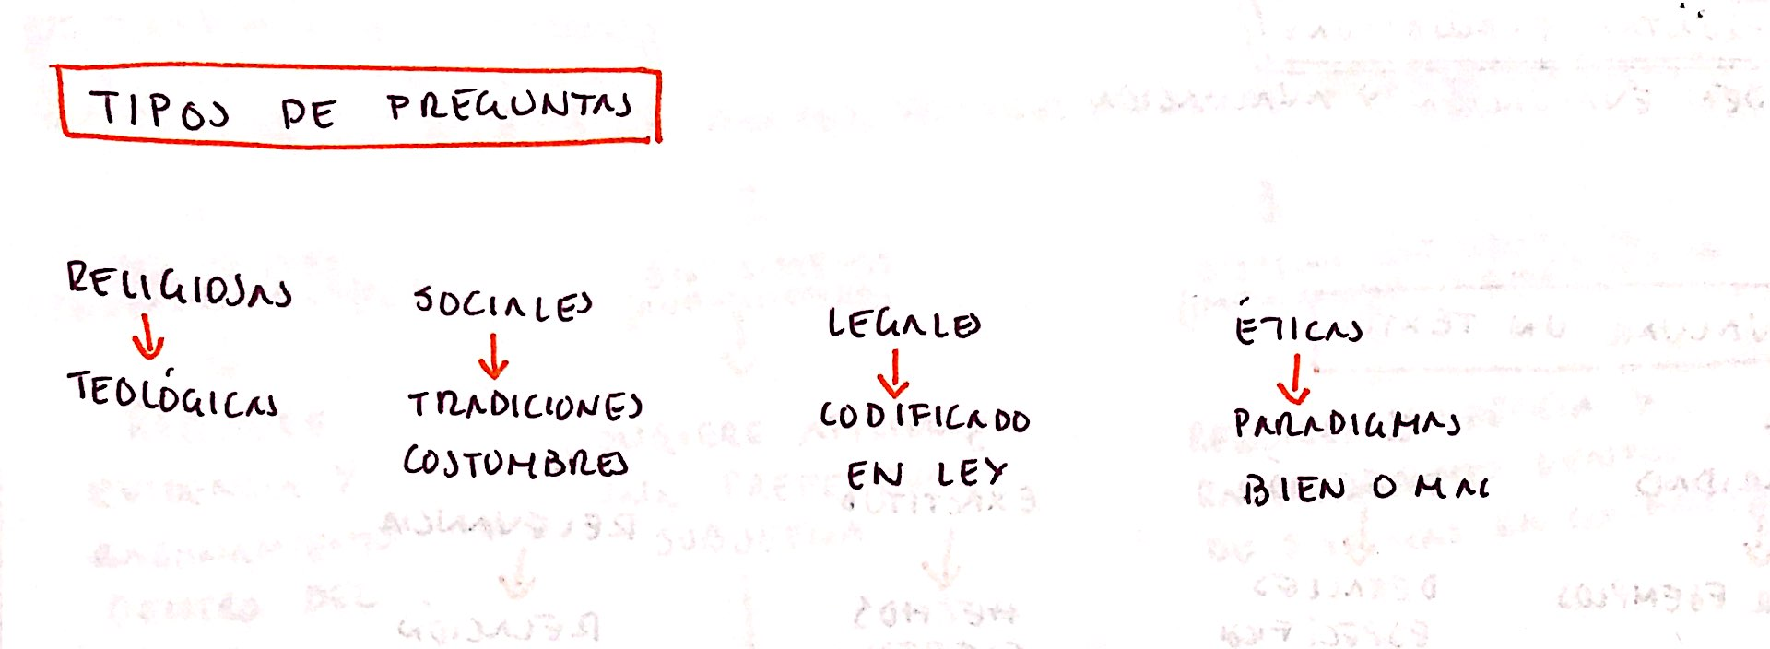

Slide 19
MODELO DE INDAGACIÓN PARA EL PROYECTO “EDUCACIÓN VIAL EN ADOLESCENTES”
PRODUCTO 5

Slide 20
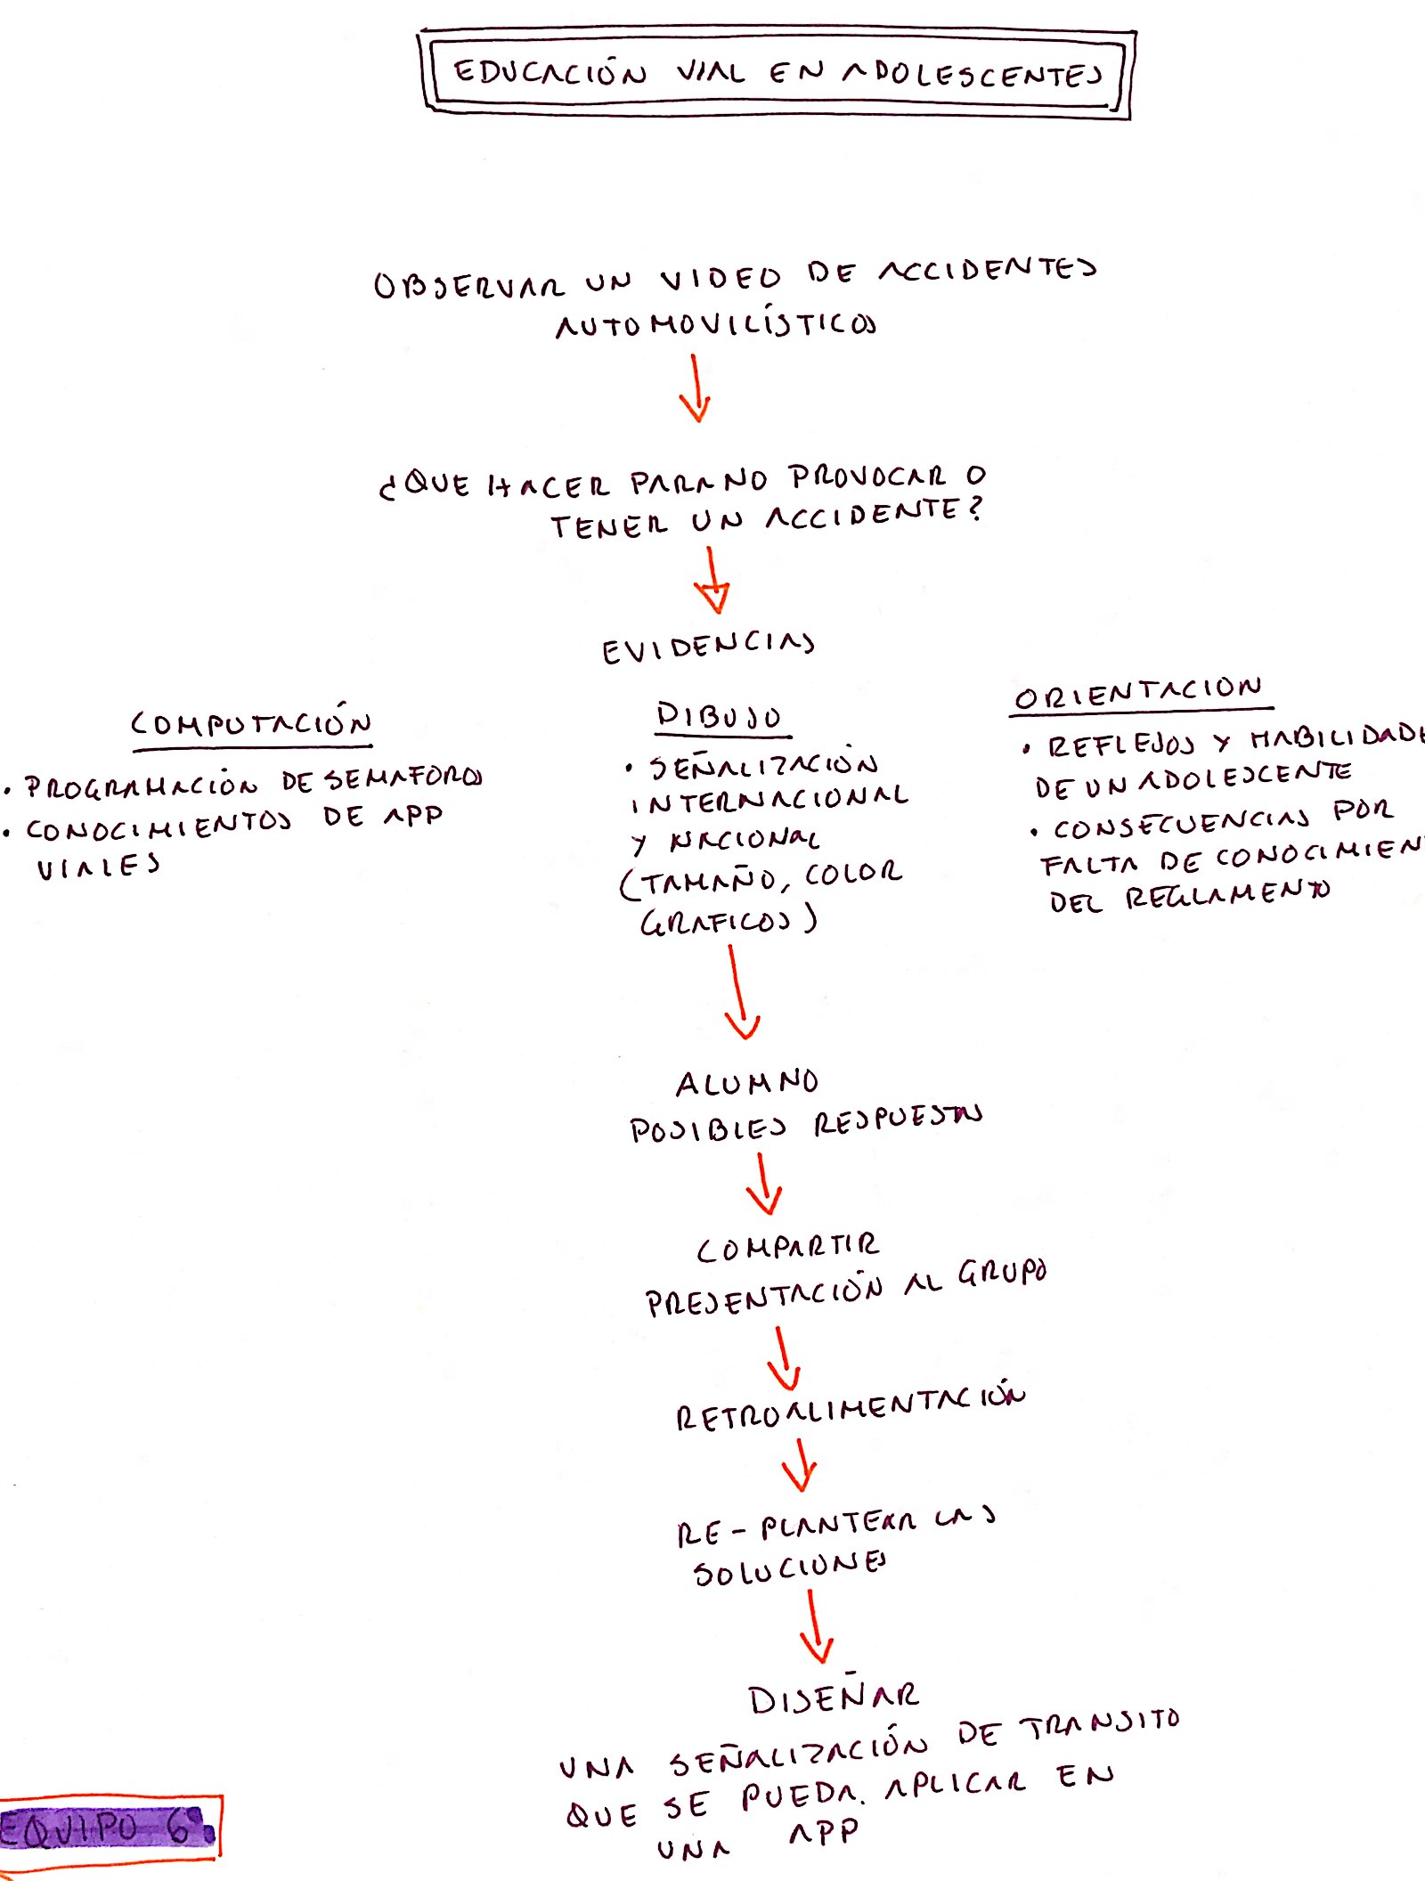

Slide 21
A.M.E. GENERAL EN FUNCIÓN DE PLENARIA DE LOS GRUPOS HETEROGÉNEOS
PRODUCTO 6

Slide 23
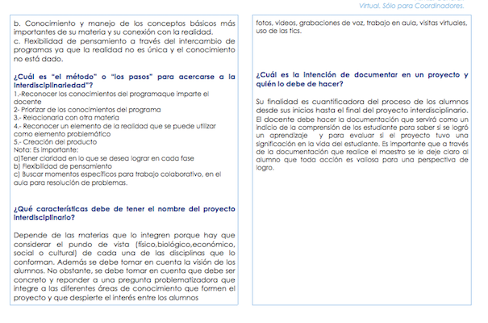

Slide 24
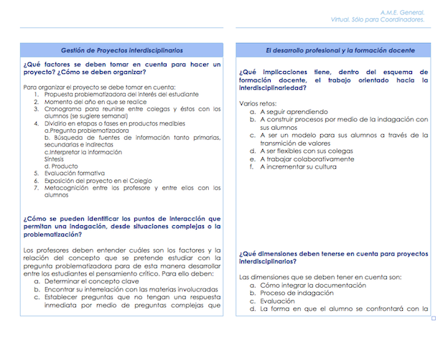

Slide 25
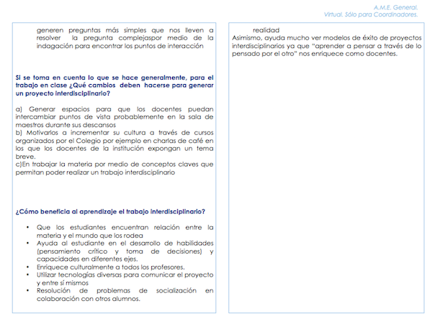

Slide 26
E. I.P. EXPERIENcIAS EXITOSAS
PRODUCTO 7

Slide 27
E X P E R I E N C I A 1
B I O I N G E N I E R Í A

Slide 28
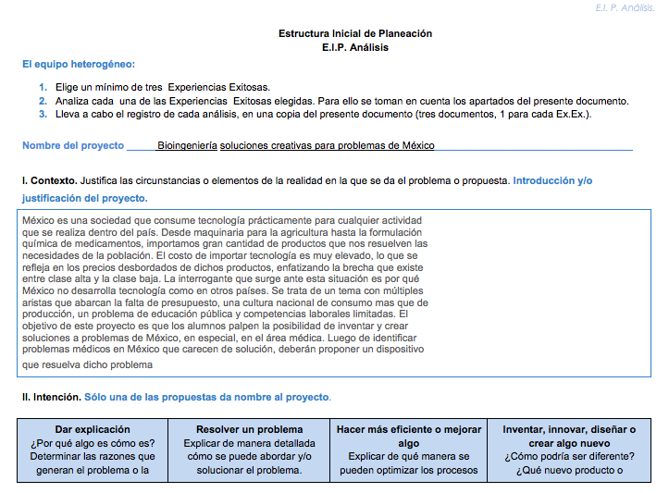

Slide 29
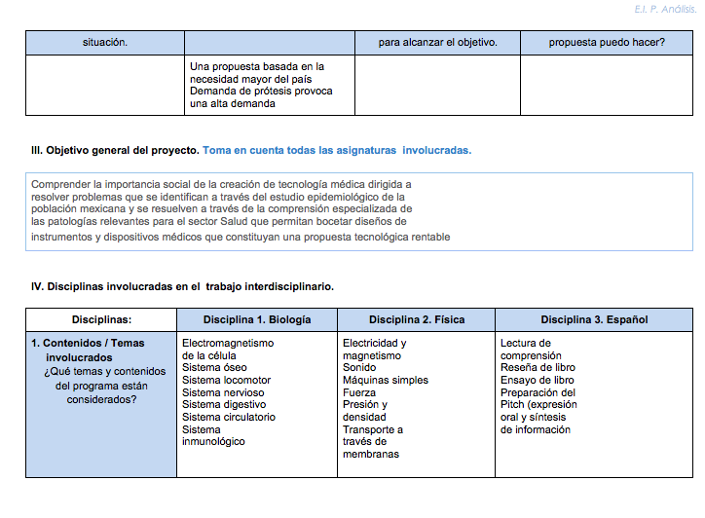

Slide 30
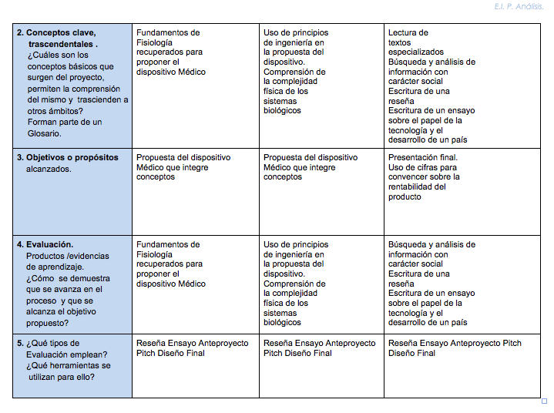

Slide 31
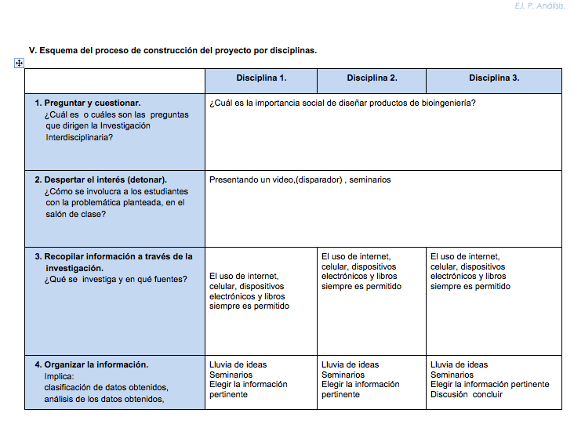

Slide 32
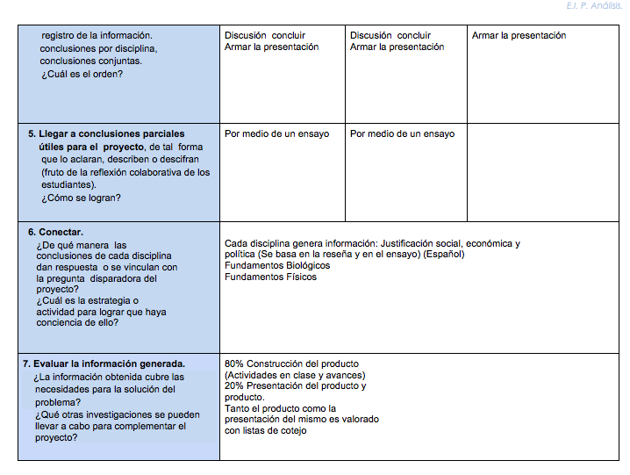

Slide 33
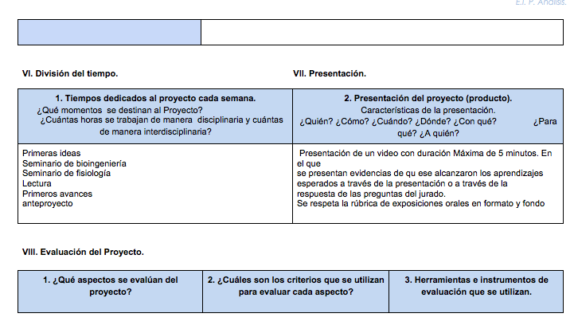

Slide 34
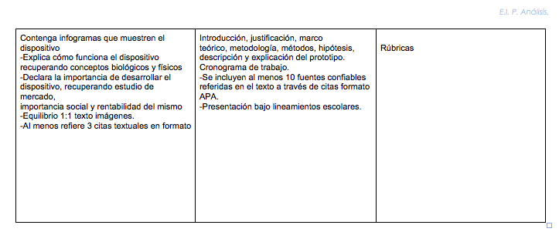

Slide 35
E X P E R I E N C I A 1I
E M P R E N D E D O R E S

Slide 36
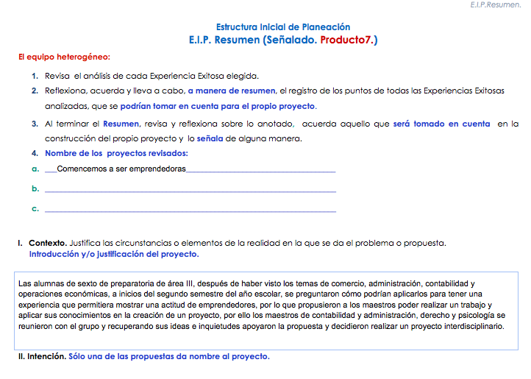

Slide 37
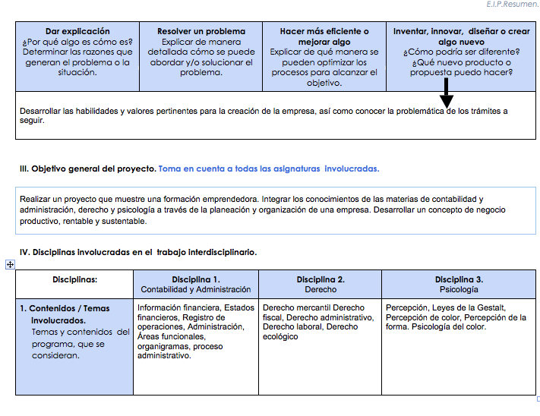

Slide 38
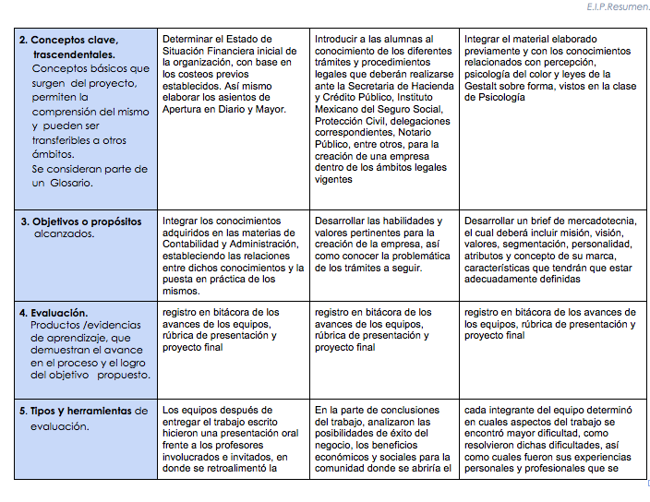

Slide 39
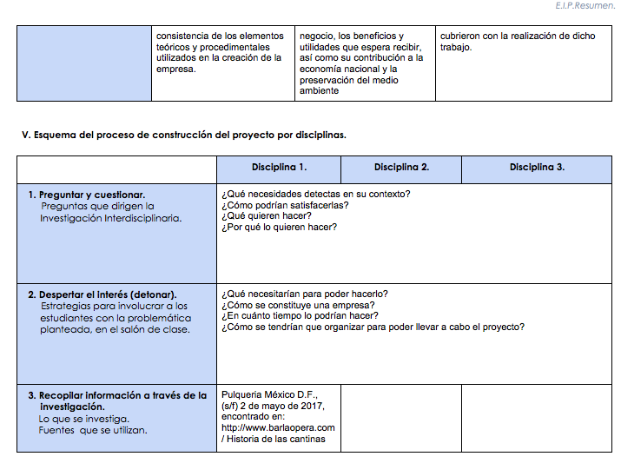

Slide 40
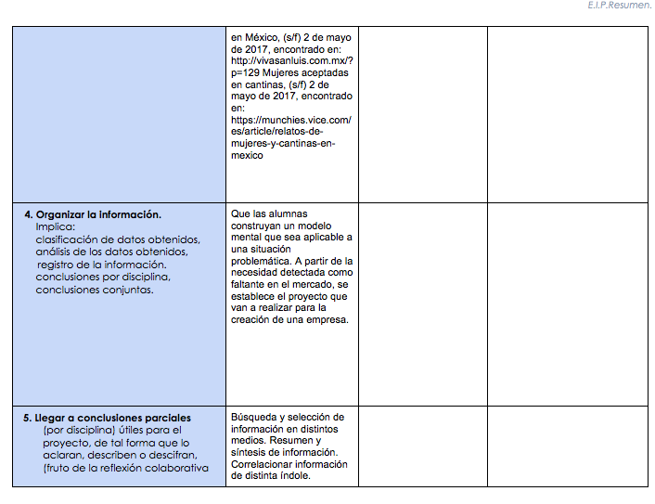

Slide 41
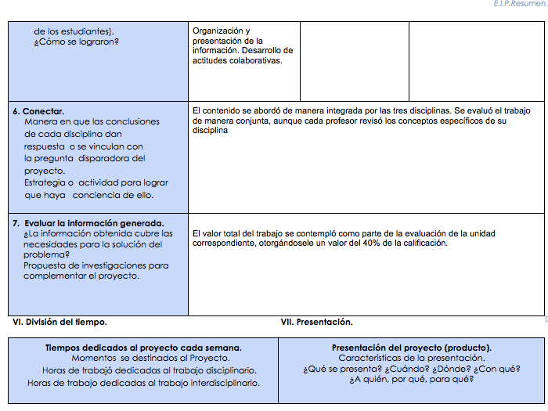

Slide 42
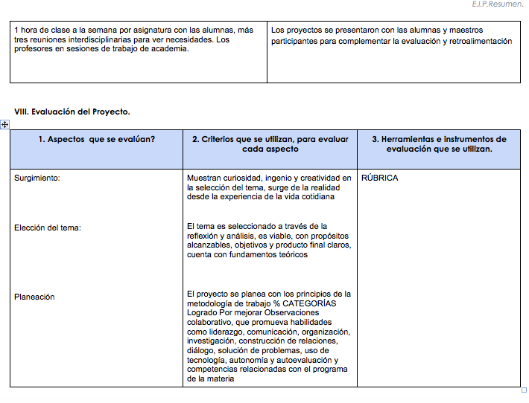

Slide 43
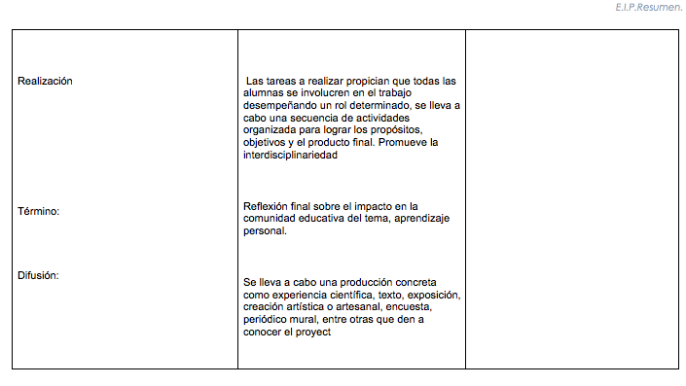

Slide 44
E X P E R I E N C I A I I I
C Ó D I C E

Slide 45
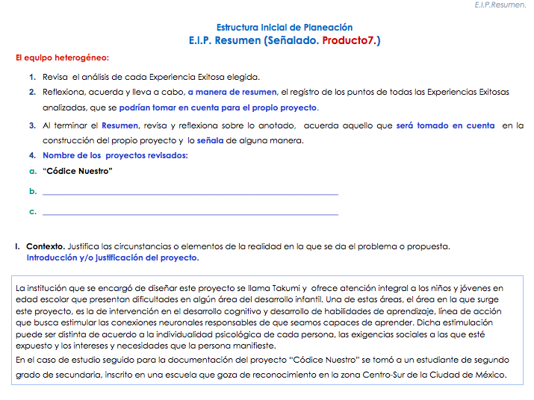

Slide 46
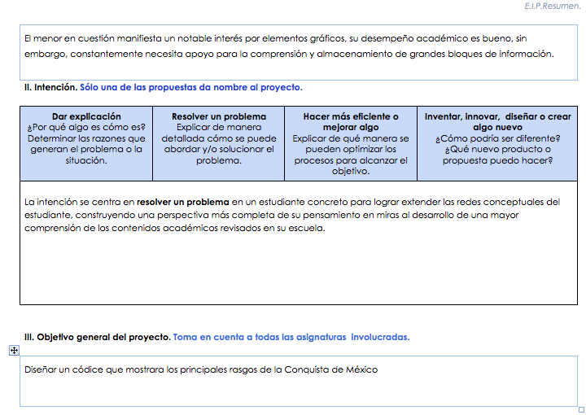

Slide 47
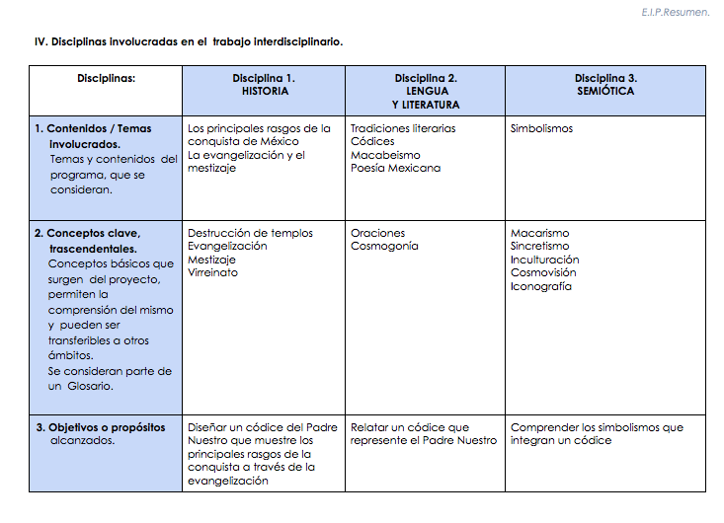

Slide 48
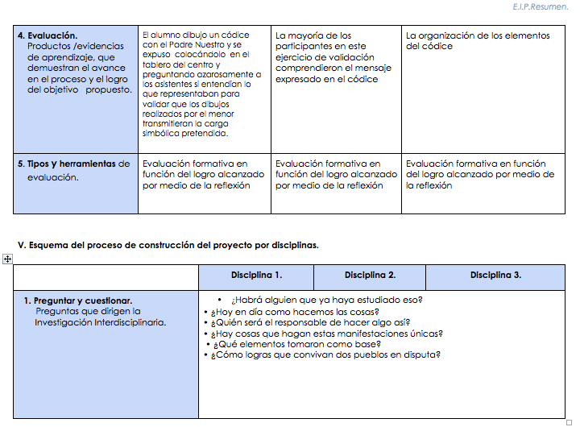

Slide 49
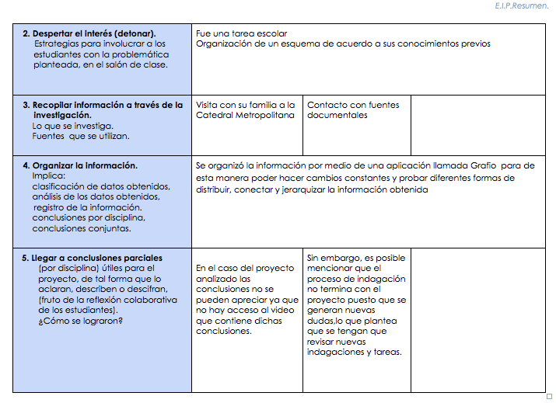

Slide 52
ELABORACIÓN DEL PROYECTO
PRODUCTO 8

Slide 56
E V I D E N C I A S
2ª SESIÓN

